Slide 1
Lorenzo Monaco
1370 - 1424

Slide 2
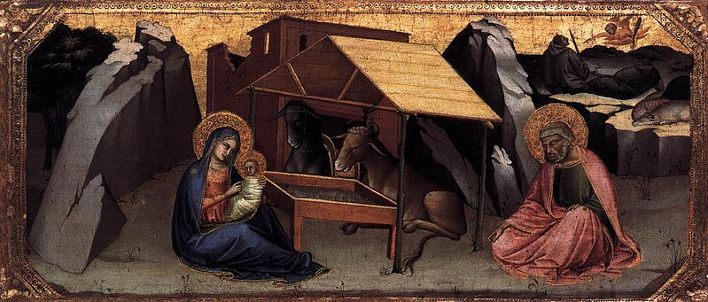
1390. Lorenzo Monaco. Natividad. Gemäldegalerie, Berlín.

Slide 3
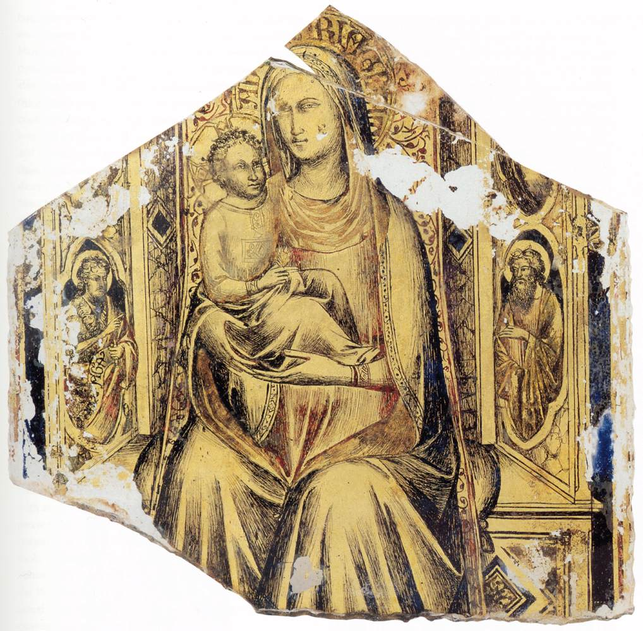
1390. Lorenzo Monaco. Virgen con san Juan Bautista. Museo del Louvre.

Slide 4
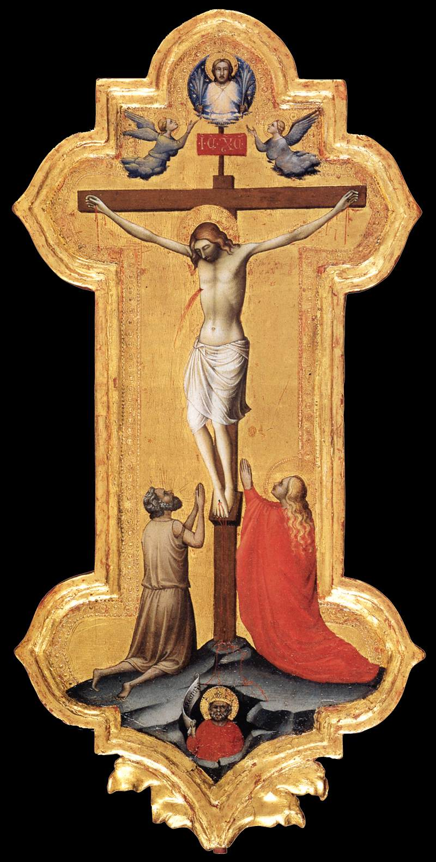
1392. Lorenzo Monaco. Cruz procesional. Instituto de Arte, Chicago.

Slide 5
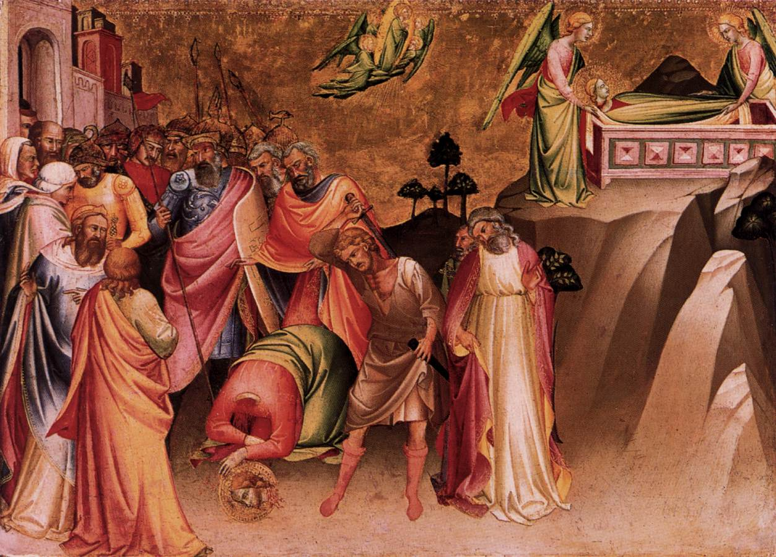
1394. Lorenzo Monaco. La decapitación de Santa Catalina.

Slide 6
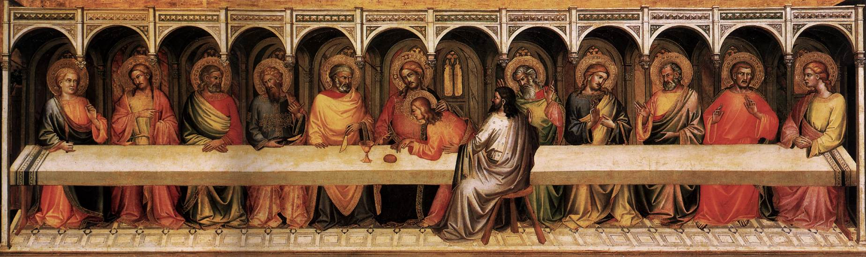
1394. Lorenzo Monaco. La última cena. Gemäldegalerie, Berlín.

Slide 8
Iluminaciones para libros

Slide 9
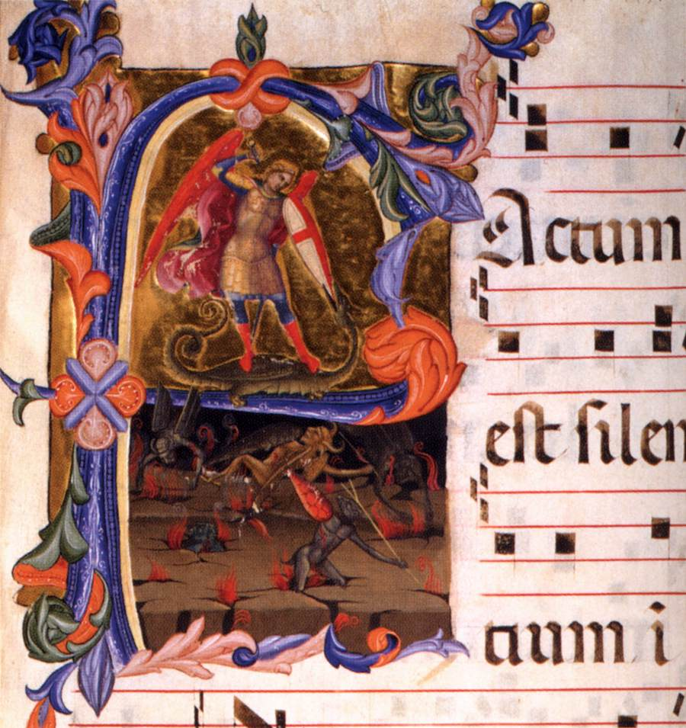
1394. Lorenzo Monaco. Antiphonary (Choir Book 5). Biblioteca Medicea Laurenziana, Florence.
En los primeros años de la estancia de Lorenzo Monaco en el monasterio camaldalense de Santa Maria degli Angeli, además de pintar paneles devocionales, principalmente de dimensiones modestas, el joven artista se dedicó sobre todo a decorar los libros del coro del monasterio.
El testimonio de su actividad temprana en el campo de los manuscritos ilustrados es proporcionado por los tres antifonarios que se conservan, desafortunadamente en condiciones bastante dañadas, en la Biblioteca Medicea Laurenziana en Florencia (Libros del Coro 1, 5 y 8), fechados en 1396, 1394 y 1395, respectivamente.

Slide 10
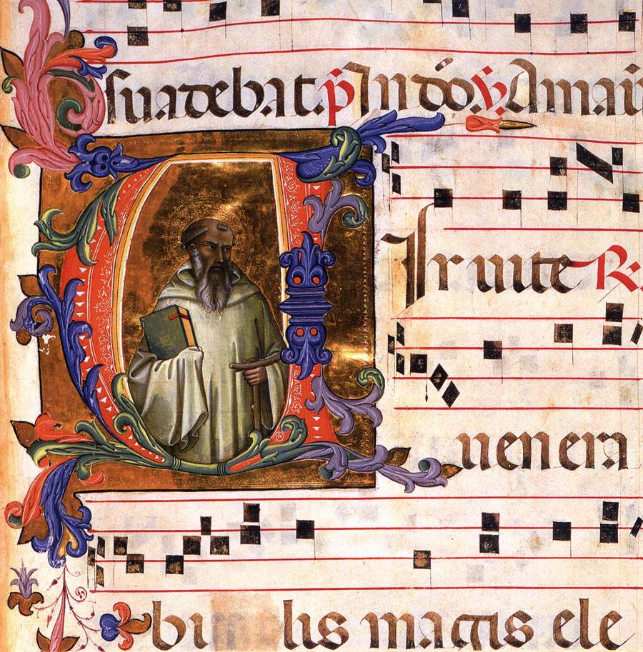
1394. Lorenzo Monaco. Antiphonary (Choir Book 5). Biblioteca Medicea Laurenziana, Florencia.

Slide 11
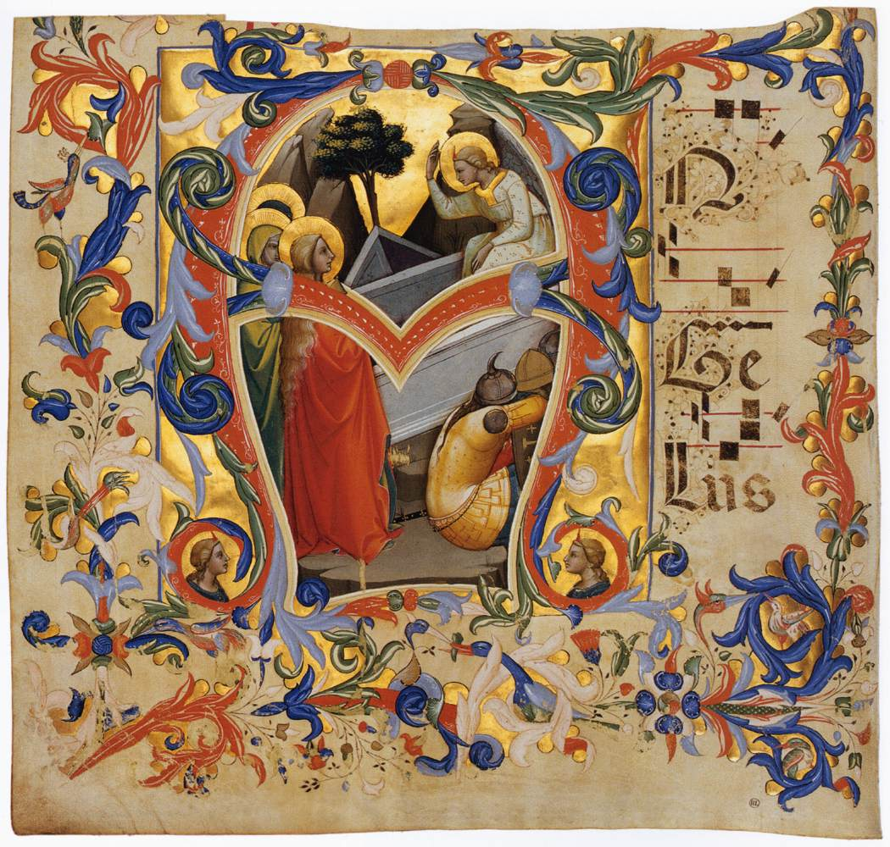
1396. Lorenzo Monaco. Antiphonary (Cod. Cor. 1, folio 3). Louvre.

Slide 12
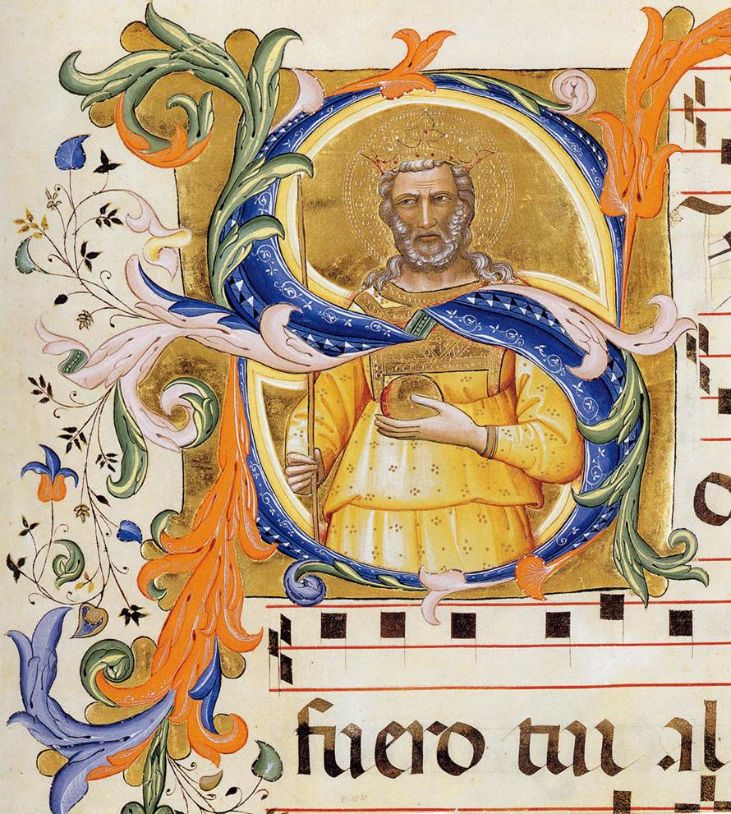
1396. Lorenzo Monaco. Antiphonary (Cod. Cor. 1, folio 63). Staatliche Museen, Berlin.

Slide 13
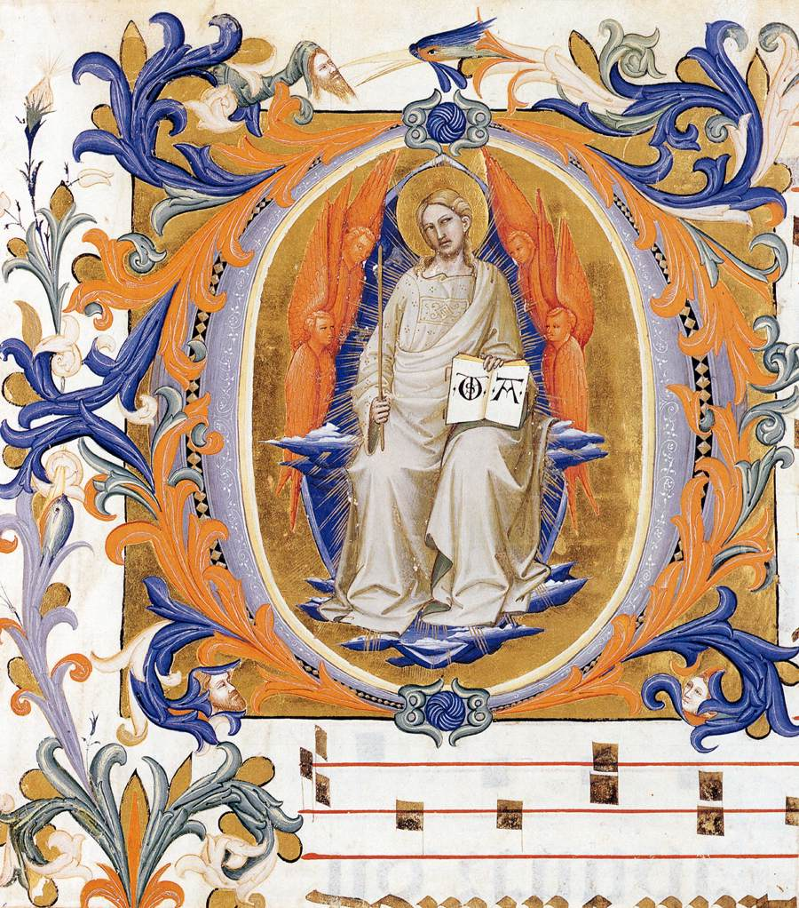
1396. Lorenzo Monaco. Antiphonary (Cod. Cor. 1, folio 102). Staatliche Museen, Berlin.

Slide 14
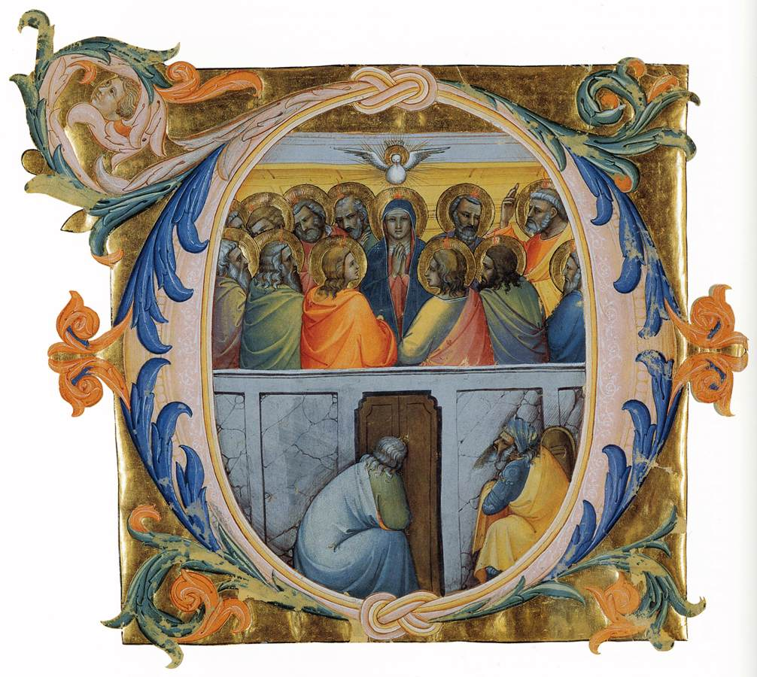
1396. Lorenzo Monaco. Antiphonary (Cod. Cor. 1, folio 111v). Biblioteca Apostolica, Vatican

Slide 15
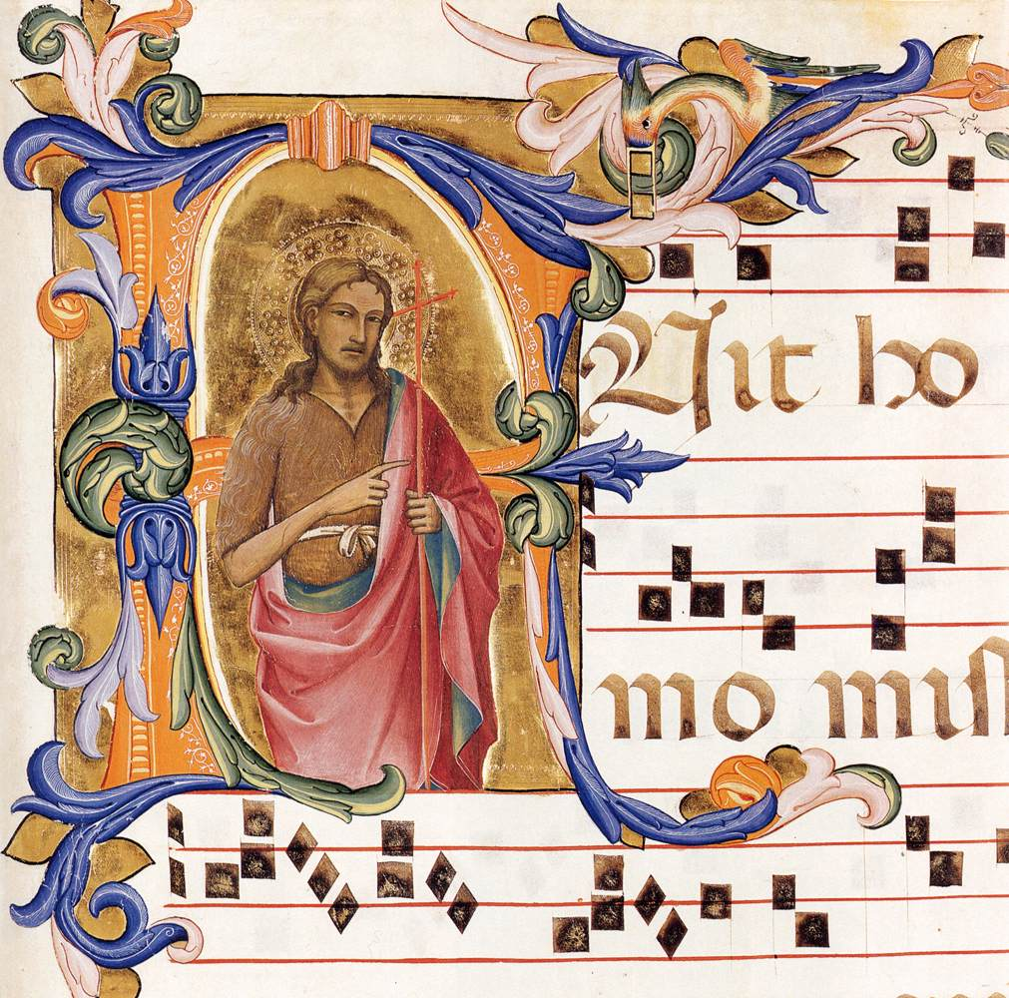
1398. Lorenzo Monaco. Antiphonary (Cod. Cor. 8, folio 102). Staatliche Museen, Berlin.

Slide 16
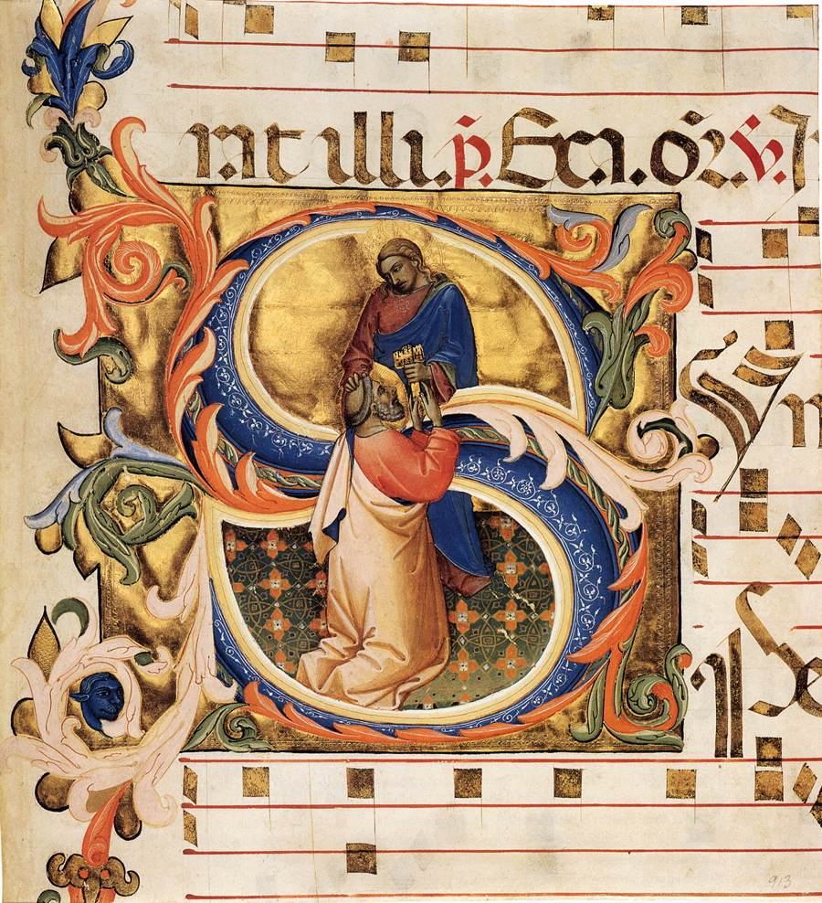
1398. Lorenzo Monaco. Antiphonary (Cod. Cor. 8, folio 134). National Gallery of Art, Washington.

Slide 17
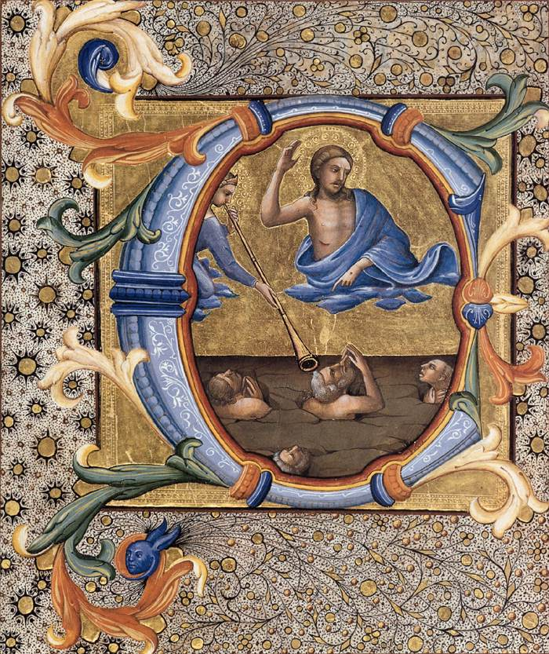
1406. Lorenzo Monaco. Antiphonary (Cod. Cor. 7, folio 124v). Metropolitan Museum of Art, New York.
Esta miniatura fue extraída de un antifonario (uno de los principales libros del coro de la devoción católica) pintado por Lorenzo Monaco para el convento camaldalense de Santa Maria degli Angeli, Florencia. La C inicial introduce una de las respuestas para la celebración del Oficio de los Muertos: "Credo quod redemptor meus vivit, et novissimo die terra resurrecturus sum, et in carnee mea videbo Deum, Salvatorem meum" (Creo que mi Redentor vive, y que en el último día resucitaré de la tierra y en mi carne veré a Dios, mi Salvador). Dentro de la inicial, la figura de Cristo, su mano derecha levantada en juicio, emerge de un banco de nubes sobre un fondo de oro bruñido. A su derecha, un ángel hace sonar la trompeta del Juicio Final. Debajo de ellos, los muertos emergen de las grietas en el suelo rocoso, con las manos entrelazadas en oración.

Slide 18
Escritos e iluminados durante un período de 135 años a partir de 1370, los libros del coro de Santa Maria degli Angeli representan el logro culminante del arte de la iluminación en la Florencia del Renacimiento temprano.
La campaña de decoración de principios del siglo XV fue dirigida por Lorenzo Monaco, un monje en Santa Maria degli Angeli, y el pintor e iluminador preeminente en Florencia hasta su muerte en 1423 o 1424.
La presencia convincente de las figuras y la recesión espacial dentro de esta miniatura, que refleja el nuevo estilo renacentista de pintura, son típicas de las iluminaciones del artista a lo largo de la serie.

Slide 19
Según el biógrafo del siglo XVI Giorgio Vasari, quien los describió como los más bellos de toda Italia, los libros del coro fueron tan admirados por el papa Medici León X (r. 1513-21) que había contemplado llevarlos a la Basílica de San Pedro.
La serie completa originalmente consistía en alrededor de veinte volúmenes.
Tras la supresión del monasterio a principios del siglo XIX, dieciocho volúmenes fueron transferidos a la Biblioteca Laurenziana de Florencia (donde permanecen en la actualidad).
Para entonces, muchos de ellos ya habían sido privados de miniaturas, presumiblemente recortadas y vendidas a coleccionistas, que a menudo las enmarcaban como pinturas independientes.
En una fecha desconocida, el fragmento de Lehman se pegó en otro trozo de pergamino que luego se pegó en cartón, y las áreas a su alrededor se rellenaron con decoración de pluma.

Slide 20
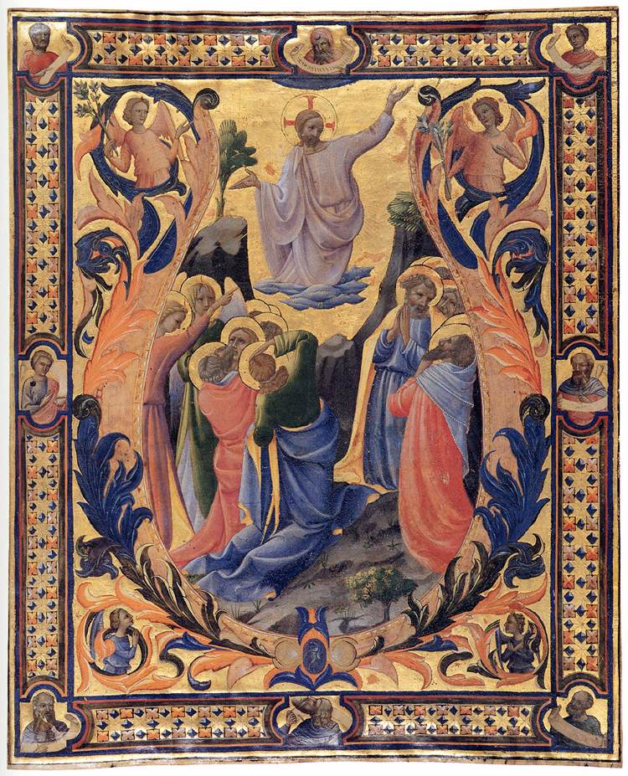
1410. Lorenzo Monaco. Antiphonary (Cod. Cor. 3, folio 59). Bernard H. Breslauer, New York.

Slide 21
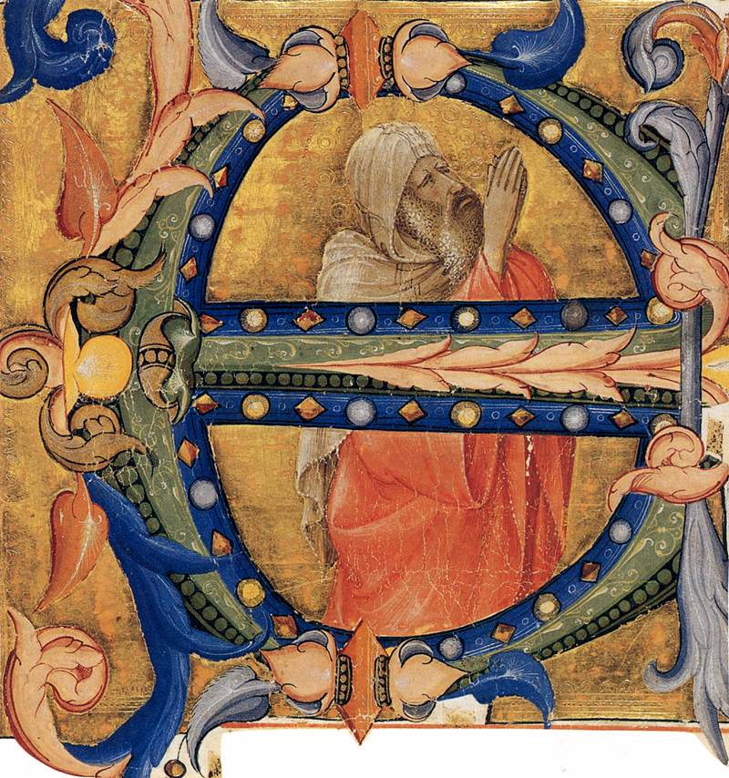
1410. Lorenzo Monaco. Gradual (Cod. H 74, folio 43r). National Gallery of Art, Washington.

Slide 22
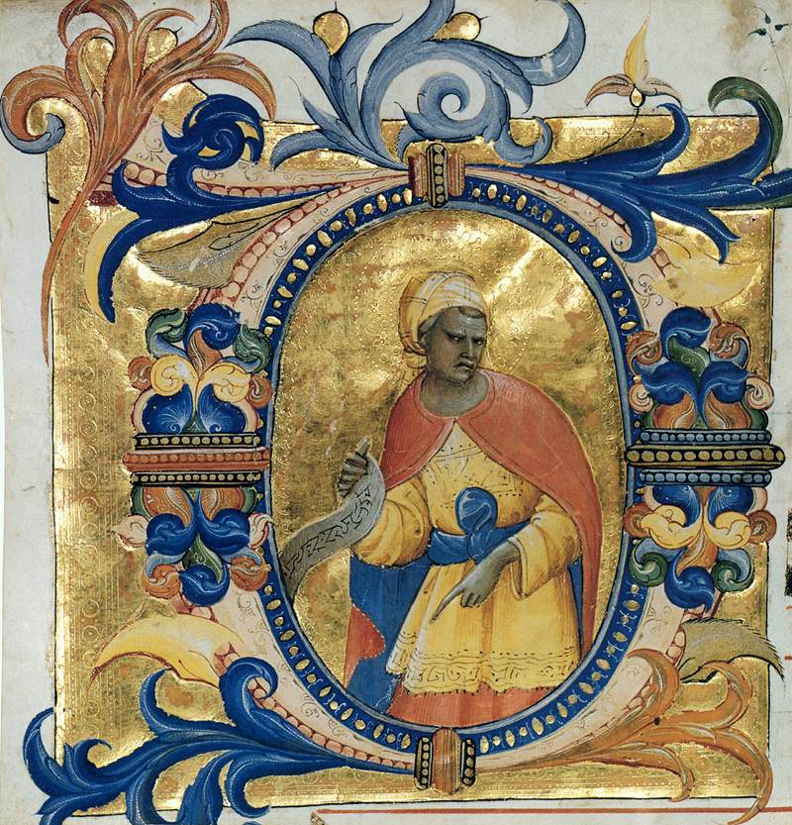
1410. Lorenzo Monaco. Gradual (Cod. H 74, folio 122v). Museum of Art, Cleveland.
Esta inicial en forma de joya es una de una serie de retratos de profetas pintados por Lorenzo en un conjunto de libros de coro encargados por la iglesia de Santa Maria Nuova en Florencia.
Llamativo por su follaje azul y rojo anaranjado, la inicial se establece contra un suelo dorado altamente bruñido decorado con marcas de punzón, al igual que una pequeña pintura sobre tabla.
La inicial comienza el Introit (sección introductoria) a la Misa para el undécimo domingo después de Pentecostes: Deus in loco sancto suo (Dios está en su lugar santo). Lorenzo, que era un monje camaldulense, produjo una gran cantidad de trabajo: iluminaciones, pinturas sobre tabla y frescos, una indicación de que su arte fue muy estimado y buscado durante su vida.

Slide 24
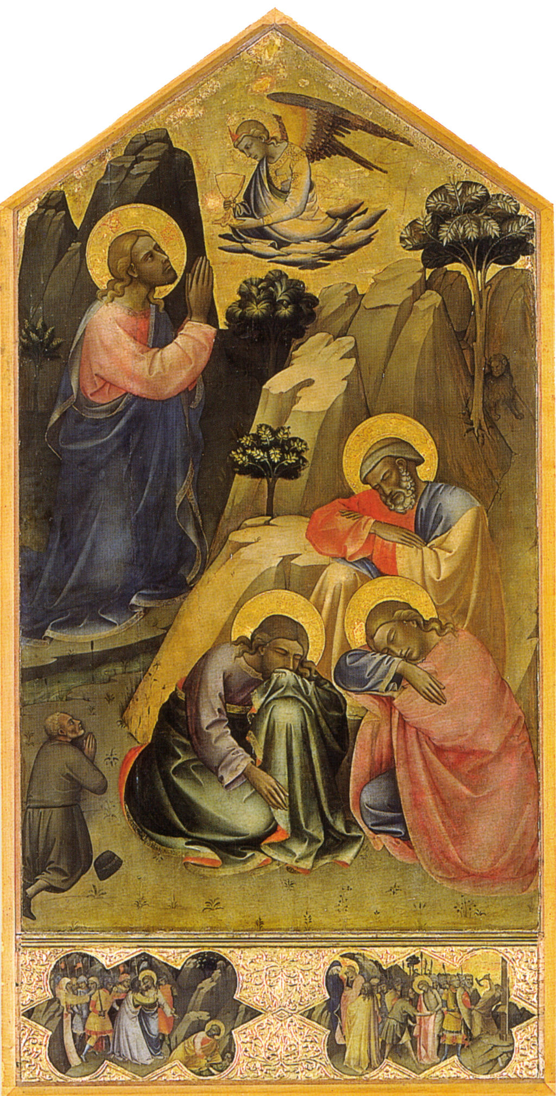
1400. Lorenzo Monaco. Oración en el Huerto. Uffizi.
Lorenzo Monaco era miembro de la comunidad de monjes del convento florentino de Santa Maria degli Angioli, para el que pintó esta tabla.
Se trata de una de sus primeras obras, poniendo de manifiesto su asimilación de la pintura de Giotto, que conocería a través de los Orcagna.
La fluidez a la hora de tratar los ropajes indica la sintonía de Monaco con el Gótico Internacional.

Slide 25
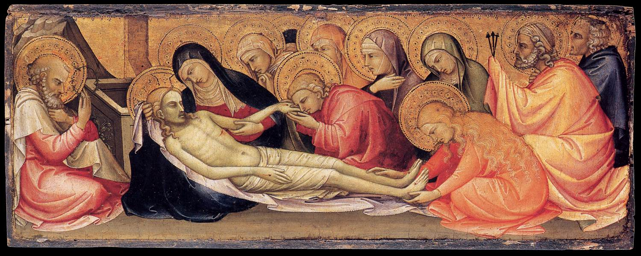
1400. Lamentación sobre Cristo Muerto. Colección privada.

Slide 26
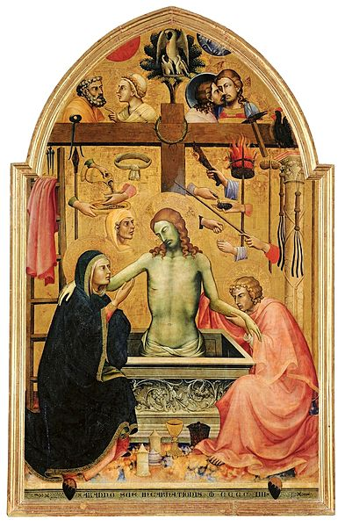
1404. Lorenzo Monaco. Piedad con símbolos de la pasión. Galleria dell'Accademia, Florencia.
Bellosi (1965) encontró profundas conexiones con el "Bautismo" del mismo artista (Londres, National Gallery), donde el Cristo está tan cerca de este de la Academia, que el hombro y todo el brazo izquierdo se superponen prácticamente.
Arriba en el centro el pelícano, a los lados el sol y la luna, a los lados están la negación de Pedro y el beso de Judas.
En un lenguaje medieval se distribuyen algunos de los instrumentos más importantes de la Pasión, también conocidos como Arma Christi.
La pintura se inscribe en el gótico internacional con sus característicos dorados, la disposición más simbólica que realista de los elementos y el ritmo sinuoso de las figuras. Sin embargo, hay aspectos que confirman que el pintor no era ajeno a las novedades de la época y no duda en mostrarse como heredero de la obra de Giotto: se interesa por la anatomía y el volumen de los personajes, y en la arquitectura y decoración del sepulcro y en la disposición del bodegón de primer plano con los ungüentos hay un claro interés por la perspectiva.

Slide 27
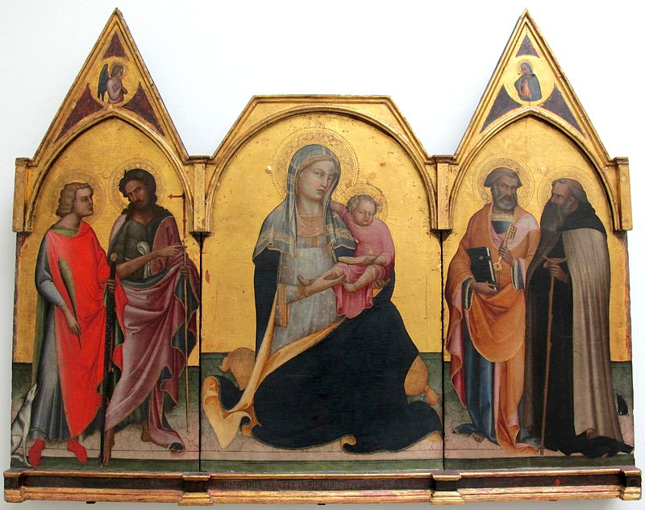
1404. Lorenzo Monaco. Tríptico de San Dominno. Museo de la Colegiata de Empoli.
El tríptico representa en el centro a la Virgen sentada en un gran cojín mientras sostiene en sus brazos al Niño descuartándose y aferrándose a su cuello, según el modelo iconográfico tradicional de la Virgen de la Humildad.

Slide 28
En el compartimento izquierdo aparecen los santos Donnino y Juan el Bautista. San Donnino es reconocible gracias a la presencia del perro, que recuerda su poder taumaturgo contra la mordedura de perros rabiosos, la espada y la palma del martirio; Juan el Bautista, por otro lado, lleva el palo tradicional coronado por una pequeña cruz y lleva su vestido de pelo de camello. En el compartimento derecho, San Pedro sostiene las llaves características en su mano y el abad san Antonio se apoya en el palo en forma de tau y está flanqueado por el lechón habitual. En los dos clipei en el centro de las cúspides laterales se observan los dos protagonistas de laAnunciación.
Allí se pueden encontrar las siguientes inscripciones: AVE. MARÍA. GRATIA. PLENA. DNS. TECUM. ANO. DI.M.CCCCIIII (panel central), S.DOMNINUS. M/S.IONES. BAPTISTA (panel izquierdo), S.PETRUS. APOSTOLUS / S.AMTONIUS. ABB. (panel derecho).
1404. Lorenzo Monaco. Tríptico de San Dominno. Museo de la Colegiata de Empoli.

Slide 29
El estilo de Lorenzo Monaco está muy influenciado por el de Gherardo Starnina; también se pueden encontrar afinidades con Ghiberti ya que ambos desarrollan el estilo gótico internacional.
El tríptico presenta un espacio unificado con diferencia de altura entre los paneles laterales y el central, en el que se encuentra la Virgen hundiéndose sobre la almohada y cuya ropa desciende sobre su cuerpo ondulando. Además, la escena adquiere movimiento gracias al niño en brazos de su madre.
En los paneles laterales los santos están representados en pares simétricos y están frente a la Virgen, más grande que las figuras laterales. Los santos tienen siluetas delgadas y alargadas y sobresalen más allá del borde del escalón. Las proporciones esbeltas y las cortinas de falcati muestran la influencia ejercida sobre el pintor por Lorenzo Ghiberti. El tríptico finalmente presenta algunas afinidades con otras obras contemporáneas de Gherardo Starnina:la postura del niño parece haber sido tomada de la Madonna dell'Umiltà,hoy en la Galería de los Uffizi en Florencia, en cambio los encarnados y las cortinas hacen eco de los frescos de la capilla de San Girolamo en la iglesia florentina de Santa Maria del Carmine.
1404. Lorenzo Monaco. Tríptico de San Dominno. Museo de la Colegiata de Empoli.

Slide 30
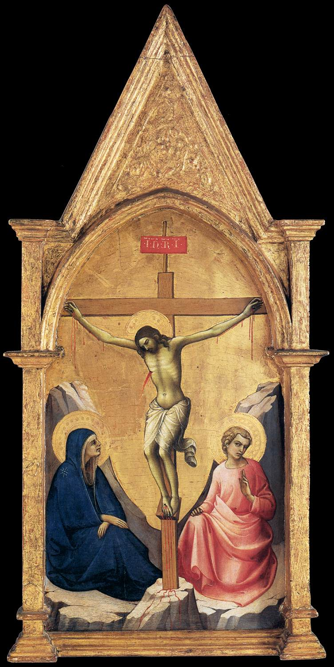
1405. Lorenzo Monaco. Crucifixión. Metropolitan Museum of Art, New York.
Este panel probablemente formó el pináculo central de un retablo de varios niveles, tal vez el que retrata a la Virgen con el Niño con los santos Domninus, Juan el Bautista, Pedro y Antonio Abad (Museo Diocesano, Empoli).
Al representar la Crucifixión, el artista ha excluido las numerosas figuras tradicionalmente incorporadas a la narrativa, como las multitudes de soldados, las Santas Mujeres de luto y los Ladrones, reduciendo así la composición a incluir solo a la Virgen y San Juan.
Contemplando el sacrificio de Cristo, son retratados sentados en el suelo, para un efecto compositivo o dramático.
Su tamaño relativamente grande en comparación con la figura de Cristo puede relacionarse con sus roles como intercesores para el espectador, enfatizando el aspecto devocional de la obra.

Slide 31
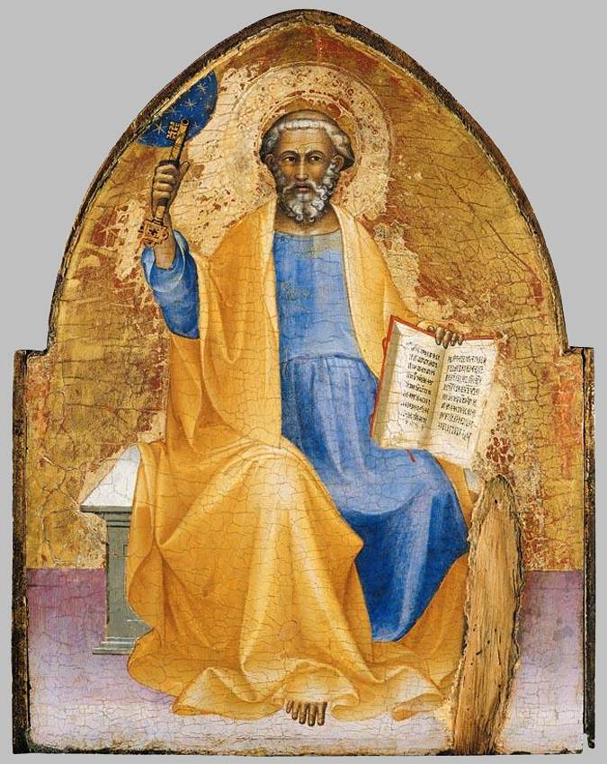
1405. Lorenzo Monaco. San Pedro. Colección privada.

Slide 32
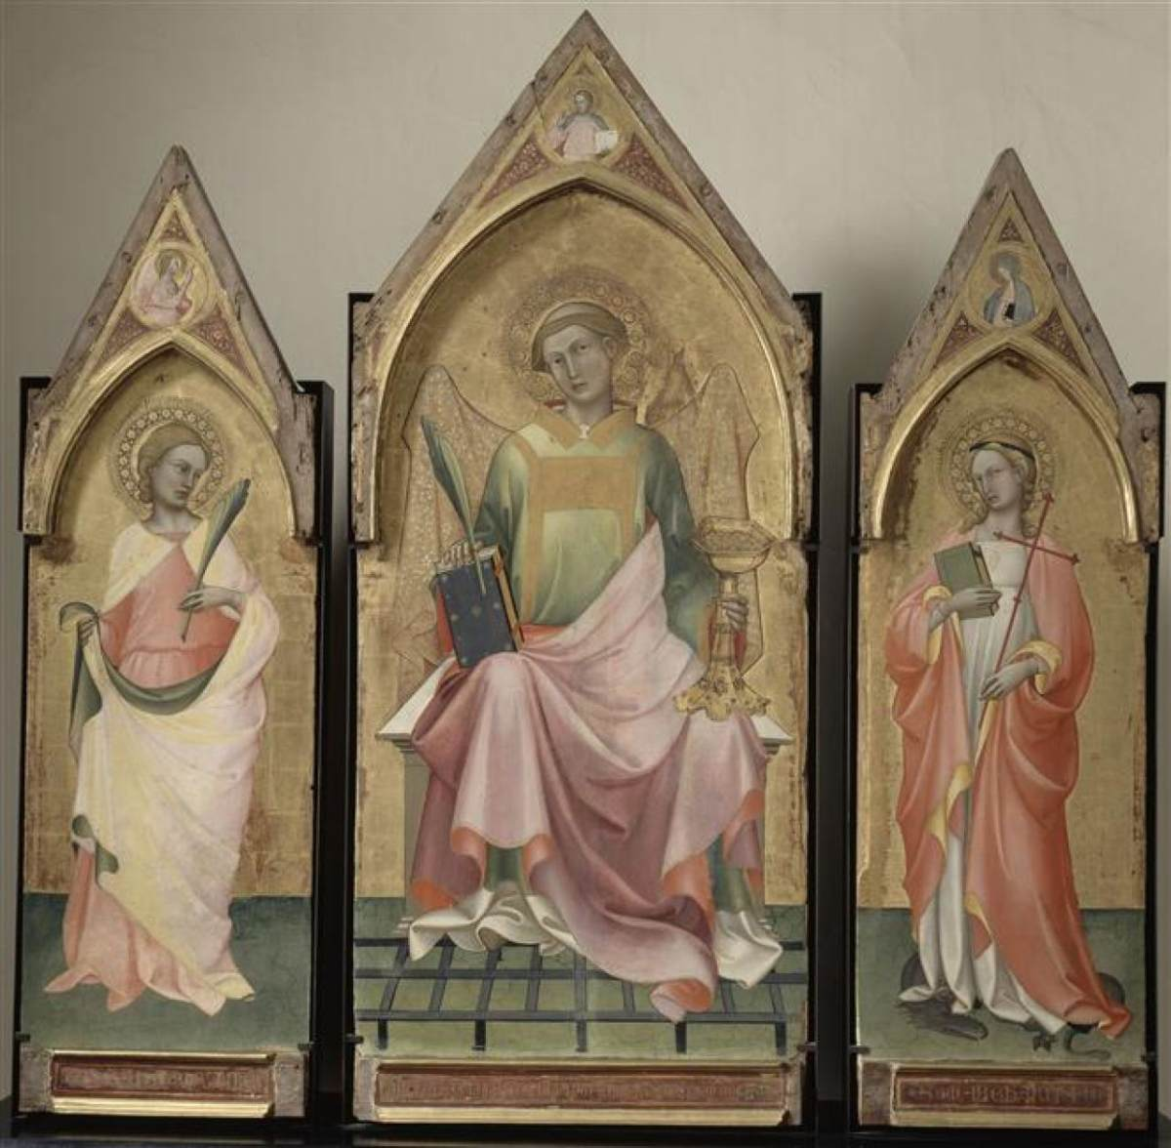
1406. Lorenzo Monaco. Tríptico de San Lorenzo. Musée du Petit Palais, Avignon.

Slide 33
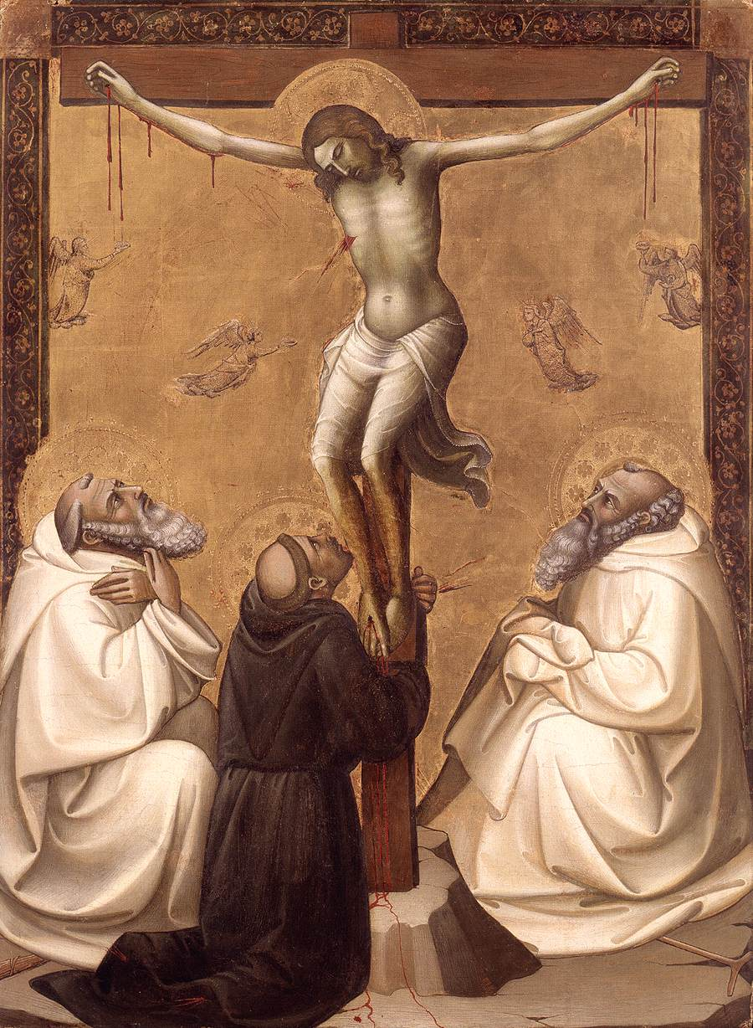
1407. Lorenzo Monaco. Crucifixión. Lindenau-Museum, Altenburg.

Slide 34
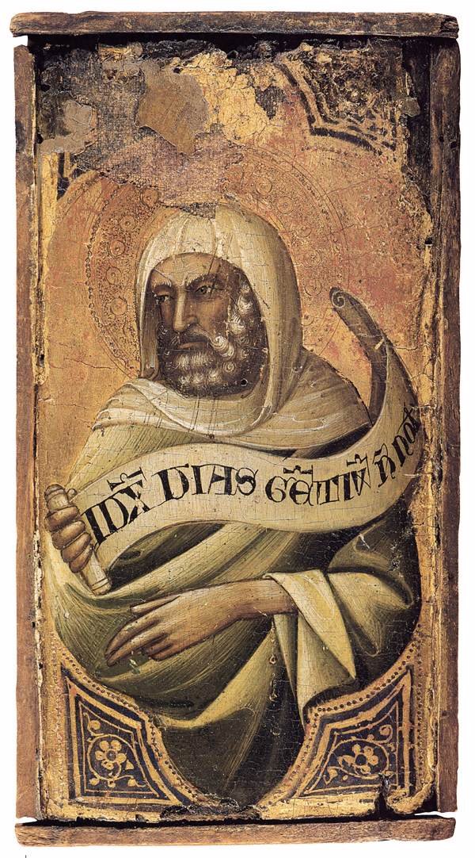
1407. Lorenzo Monaco. Jeremías. Colección privada.

Slide 35
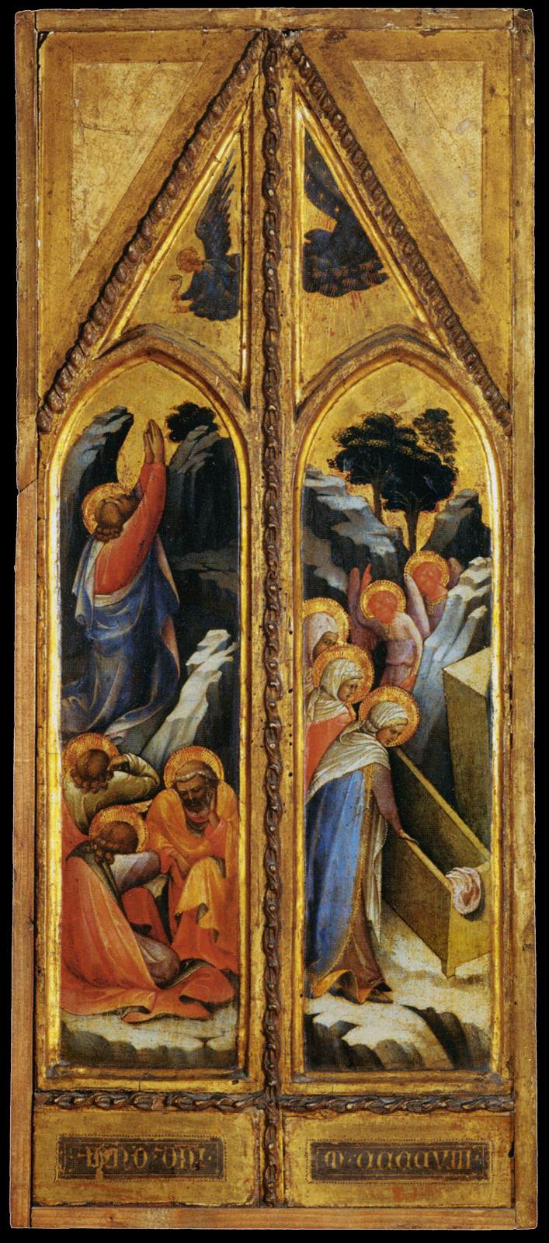
1408. Lorenzo Monaco. Altar. Musée du Louvre, Paris.

Slide 36
1409. Lorenzo Monaco. Coronación de la Virgen. National Gallery, Londres.

Slide 37
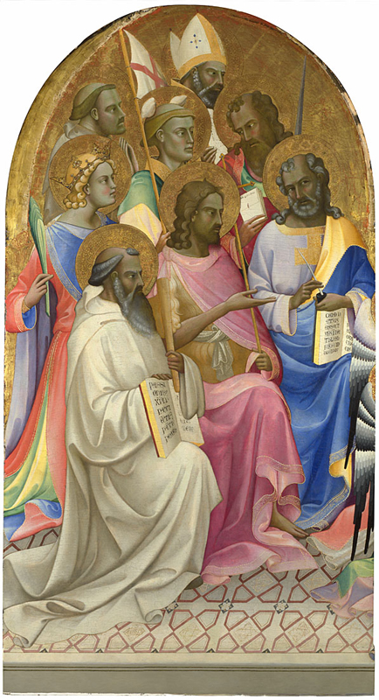
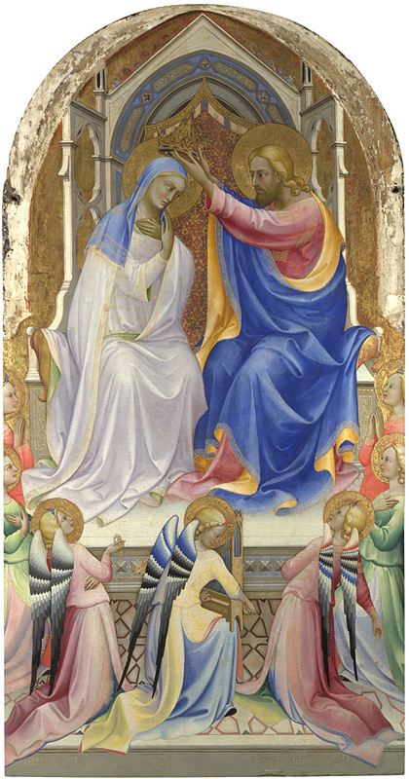
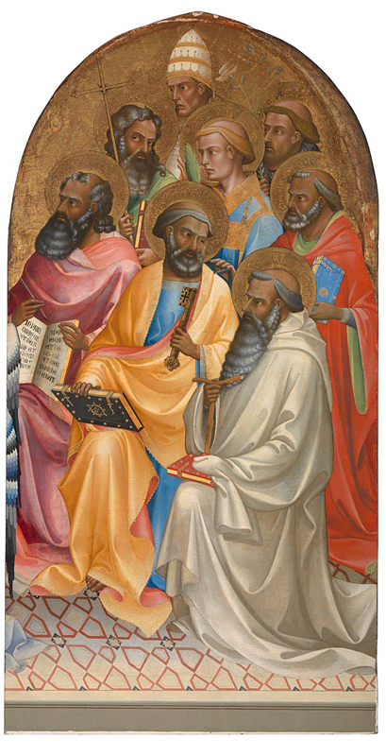

Slide 38
Sentado en un delicado trono y vestido de colores brillantes, Cristo coloca una corona joya y dorada en la cabeza de su madre María. Elegantes ángeles se arrodillan ante ellos, balanceando incensarios de incienso y haciendo música. Esta es la coronación de la Virgen, el drama final de la vida de María, y un tema muy popular en la Italia medieval y renacentista. Según la leyenda cristiana, el alma de María fue llevada al cielo después de su muerte y fue coronada como Reina del Cielo.
Esta fiesta de oro y color es un ejemplo perfecto de la pintura del Renacimiento temprano. Originalmente apareció en el centro de un políptico muy grande pintado por Lorenzo Monaco para el monasterio de San Benedetto fuori della Porta Pinti en Florencia. Otros paneles del mismo retablo sobreviven en la National Gallery y en otras colecciones.
La composición, con Cristo y la Virgen juntos en un solo trono rodeado de ángeles y santos, se derivó de un retablo que Giotto hizo alrededor de 1334 para la capilla Baroncelli. Se repitió en muchos retablos florentinos de los siglos XIV y XV (como La coronación de la Virgen deJacopo di Cione).
Los magníficos colores están cuidadosamente dispuestos para complementarse entre sí y establecer armonías visuales en todo el panel. El manto azul brillante de Cristo, pintado con lapislázuli,un pigmento más caro que el oro, se ve desatado por el amarillo brillante de su forro y el rosa de su túnica; todos resuenan en el vestido del ángel con el órgano de barril que se arrodilla ante el trono. A ambos lados del trono, ángeles con cabello dorado y delicadas mejillas rosadas miran hacia arriba con adoración, sus labios abiertos en canciones de alabanza, su cuidadosa simetría enfatizada por sus atuendos a juego.

Slide 39
Lorenzo Monaco era especialmente hábil en las técnicas de dorado. El dorado del fondo y los halos se hizo primero, antes de la pintura, y se puede ver la bola roja donde el oro del fondo se ha desgastado. Los halos de los ángeles, Cristo y la Virgen fueron bruñidos y luego estampados con diferentes golpes para crear patrones que habrían parpadeado a la luz de las velas.
La tela de honor esgrafiada estaba pintada con bermellón, un pigmento rojo, sobre oro bruñido que se perforaba para sugerir hilos de oro elevados. El cojín sobre el que se sientan Cristo y la Virgen ha sido modelado mediante punzones para sugerir la luz y la sombra de su tela doblada. Mordant dorado, donde se aplica pan de oro sobre un pegamento, decora los bordes y dobladillos de las cortinas: mire de cerca y podrá ver la delicada franja alrededor del borde del velo de la Virgen.
Algunos de los colores han cambiado con el tiempo: la túnica de la Virgen se ha desvanecido casi por completo de un malva rosado profundo a blanco, y el bermellón de la tela de honor se ha oscurecido. La inscripción dorada a lo largo de la base del parapeto es ahora casi invisible. En algún momento se cortó una puerta arqueada en el centro del panel para que un tabernáculo almacenara el pan de la Eucaristía. No parece haber sido original, y había sido rellenado y pintado antes del siglo XVIII.

Slide 41
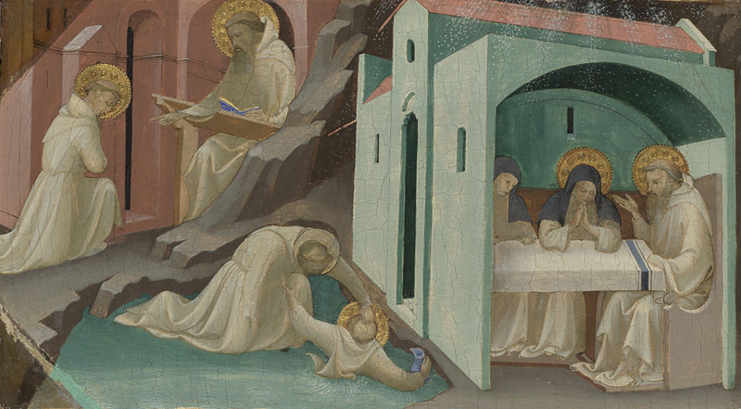
1409. Lorenzo Monaco. Vida de San Benito. National Gallery, Londres.

Slide 42
1409. Lorenzo Monaco. Vida de San Benito. National Gallery, Londres.
Esta pintura muestra dos historias de la vida de San Benito sucediendo a la vez. Benedicto, leyendo en su celda, tuvo una visión de que uno de sus discípulos se estaba ahogando. A la izquierda, lo vemos decirle a San Mauro que corra hacia el lago y rescate a San Plácido, que se ha caído mientras buscaba agua. Maurus ha salido al lago como si fuera tierra y está sacando a Plácido, todavía agarrando su jarra, por el pelo. A la derecha, Benedicto visita a su hermana, Santa Escolástica, que está cerca de la muerte. Cuando él rechaza su invitación a pasar la noche, ella reza para que se quede y una tormenta milagrosa le impide irse; se puede ver la lluvia azotando el techo.
El halo de San Mauro se omitía inicialmente, tal vez por error, y se agregó más tarde utilizando un tipo de mordiente (o adhesivo) de aceite blanco como el plomo que Lorenzo Monaco usó en otra parte del retablo.

Slide 43
1409. Lorenzo Monaco. Vida de San Benito. National Gallery, Londres.
Aunque los miembros de la Orden Benedictina vestían de negro, aquí están vestidos con los hábitos blancos de la Orden Camaldalise, fundada en el siglo XI como una rama reformada de los benedictinos, ya que este panel fue pintado para ellos. Proviene de la predela de un gran políptico (un retablo de varios paneles) pintado para una iglesia a las afueras de Florencia. Esa iglesia, San Benedetto fuori della Porta Pinti, fue finalmente destruida, pero pertenecía a la Orden Camaldalde. San Benito era el santo patrón de la iglesia, y las pequeñas escenas en la predela muestran episodios de su vida (otro también está en nuestra colección: San Benito admitiendo a los santos Mauro y Plácido en la Orden Benedictina). Un tercer panel, que muestra la muerte de San Benito, está en préstamo permanente a la Galería Nacional.

Slide 44
1409. Lorenzo Monaco. Vida de San Benito. National Gallery, Londres.
La predela originalmente tenía tres compartimentos con dos escenas en cada uno. Cuando estaban en el retablo, los paneles de predela se colocaron en compartimentos con forma en la base del marco, que cubrían diagonalmente las esquinas superior e inferior izquierda. Cuando se retiró el marco, dejó triángulos sin pintar que se han rellenado con pintura moderna. Los paneles de predela parecen haber sido realizados por diferentes pintores, presumiblemente asistentes en el taller de Mónaco.
Las escenas de la predela enfatizan no solo a Benedicto, sino también el papel de sus seguidores, especialmente los monjes jóvenes, y el poder de la oración y la obediencia. Habrían sido muy adecuados para San Benedetto, recientemente fundada como una casa dependiente de Santa Maria degli Angeli en Florencia.

Slide 45
1409. Lorenzo Monaco. Vida de San Benito. National Gallery, Londres.
No sabemos exactamente cuándo se desarrolló el retablo, pero los paneles de predela no muestran signos del daño por agua que afecta a los paneles de nivel principal.
Si, como parece probable, este daño fue causado por las devastadoras inundaciones de 1557 en Florencia, la predela debe haber sido separada del resto del retablo antes de eso, probablemente en 1529 cuando la iglesia de San Benedetto fue destruida.

Slide 46
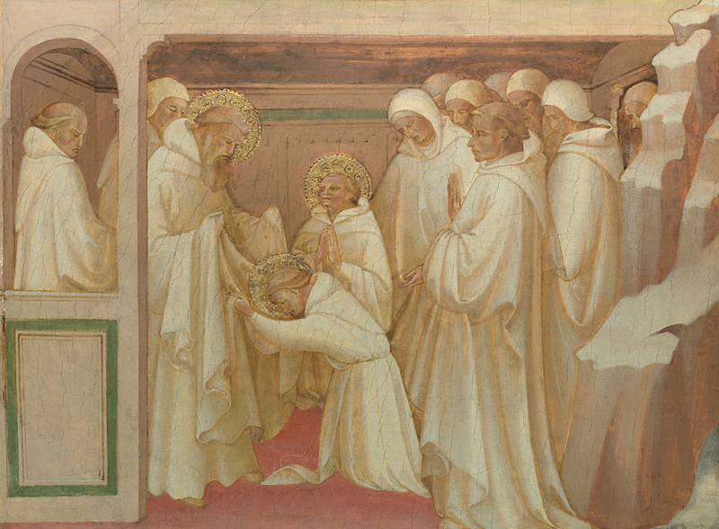
1409. Lorenzo Monaco. San Benito impniendo los hábitos. National Gallery, Londres.

Slide 47
1409. Lorenzo Monaco. San Benito impniendo los hábitos. National Gallery, Londres.
Un barbudo y venerable San Benito admite a dos discípulos, Mauro y Plácido, en su recién fundada orden religiosa.
Eran jóvenes nobles romanos que fueron enviados a Benedicto para ser educados y se convirtieron en dos de sus primeros seguidores, y en los propios santos.
Los miembros de la Orden Benedictina vestían de negro, pero aquí están vestidos con los hábitos blancos de la Orden Camaldalise, fundada en el siglo XI como una rama reformada de los benedictinos; este panel fue pintado para ellos.
Proviene de la predela de un gran políptico (un retablo de varios paneles) pintado para una iglesia a las afueras de Florencia.
San Benito era el santo patrón de la iglesia, y las pequeñas escenas en la predela muestran episodios de su vida (otro también está en nuestra colección – Incidentes en la vida de San Benito: Panel de Predella).

Slide 48
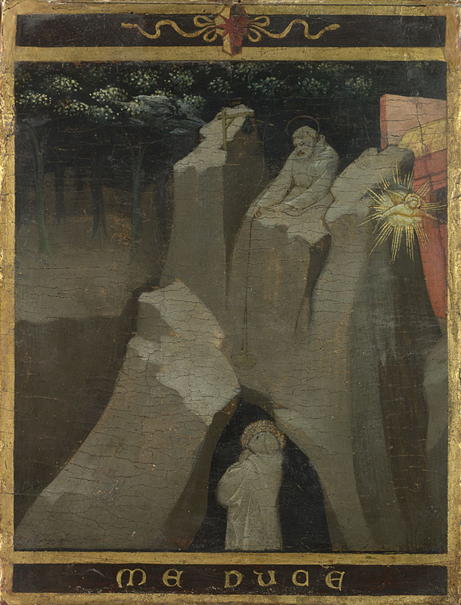
1409. Lorenzo Monaco. Vida de San Benito. En el Sacro Speco. National Gallery, Londres.
Este pequeño panel está dominado por una formación rocosa escarpada. Muy por debajo de la llanura boscosa hay una cueva. La figura de pie en su boca oscura y premonitora es San Benito, que vivió como un ermitaño. Con las manos entrelazadas en oración, mira hacia arriba a una canasta que se baja hacia él, está unida a una cuerda que está fijada a un andamio equipado con una campana. Este fue el ingenioso invento de San Romano, quien ideó una forma de entregar comida a San Benito a pesar de la inaccesibilidad de su vivienda: cuando se bajaba la canasta, sonaba la campana para alertar a Benedicto para que la recogiera.

Slide 49
Según la Leyenda Dorada, el diablo, que se muestra volando desde la izquierda, arrojó una piedra que rompió la campana; San Romano simplemente encontró nuevas formas de entregar la comida. El gesto del diablo es casi idéntico al del ángel que emerge de una brillante luz dorada a la derecha de la imagen. El ángel y el edificio en el borde derecho del panel pertenecen a la siguiente leyenda en la vida de San Benito, como se cuenta en la Leyenda Dorada. En esa historia un sacerdote recibe una orden divina de compartir su comida de Pascua con el santo, quien, debido a su aislamiento, ni siquiera sabía que era domingo de Pascua. Lo más probable es que el edificio sea la casa del sacerdote. Antes de que el panel fuera cortado, esa escena habría seguido continuamente a esta.

Slide 50
Los bordes de oro, el escudo de armas y la inscripción ('ME DUCE', que significa 'Guíame' en latín) no son originales, y probablemente se agregaron para dar la impresión de que se trataba de un panel individual. El escudo de armas pertenece a la familia Da Verazzano de Florencia, que debe haber poseído la imagen en un momento.
Alguna vez se pensó que este panel formaba parte de una predela debido a su pequeño tamaño y la escena narrativa. Sin embargo, el grano de madera del panel es vertical y las predelas casi siempre se pintaban en tablones largos y horizontales. Podría haber formado parte de un mueble pintado, como una puerta de armario, como La visión del hábito dominicano de Fra Angelico.

Slide 51
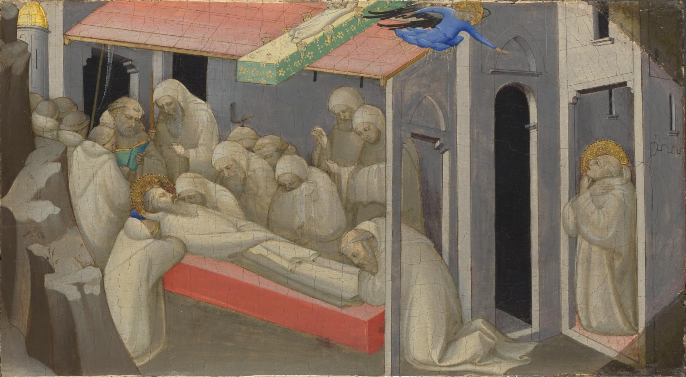
1409. Lorenzo Monaco. Muerte de San Benito. National Gallery, Londres.

Slide 53
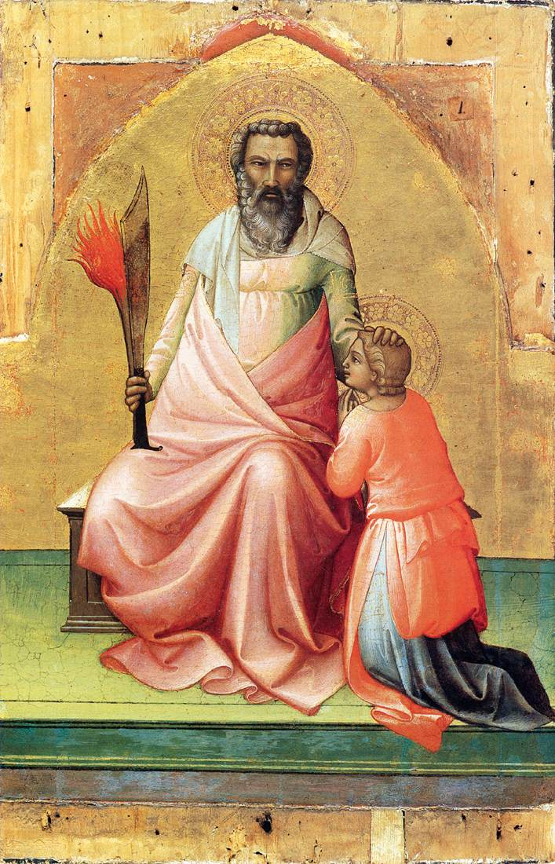
1410. Lorenzo Monaco. Abraham. Metropolitan Museum of Art, New York.
Estos cuatro profetas del Antiguo Testamento se encuentran entre las obras maestras de este destacado pintor florentino gótico tardío.
Cada figura tiene un atributo de identificación y realiza una pose retórica.
El sacrificio de Abraham de Isaac prefigura el de Cristo; Moisés sostiene las tablas de los Diez Mandamientos;
David, sosteniendo un cither, es considerado un antepasado directo de Cristo; y el arca de Noé prefigura a la Iglesia.
Estas intensas figuras han recordado a los estudiosos de la escultura de Donatello y Ghiberti.

Slide 54
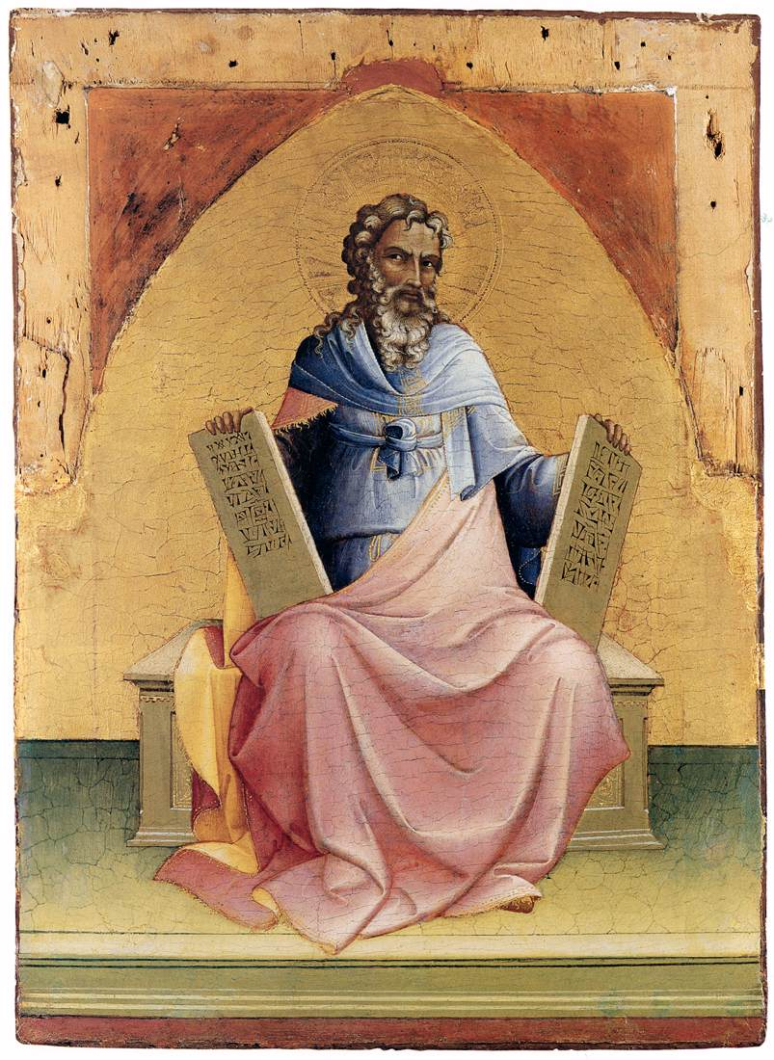
1410. Lorenzo Monaco. Moisés. Metropolitan Museum of Art, New York.

Slide 55
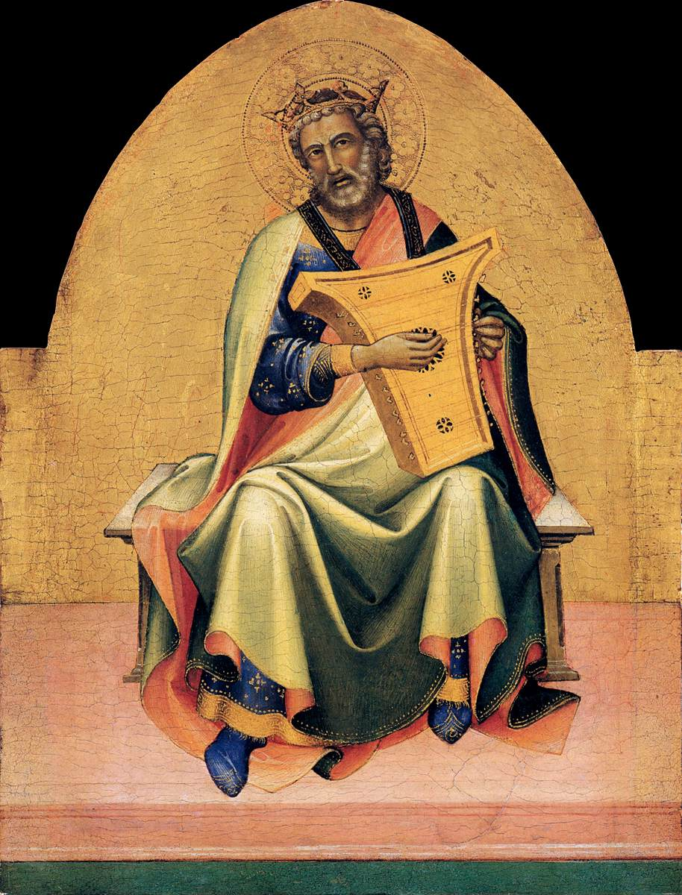
1410. Lorenzo Monaco. David. Metropolitan Museum of Art, New York.

Slide 56
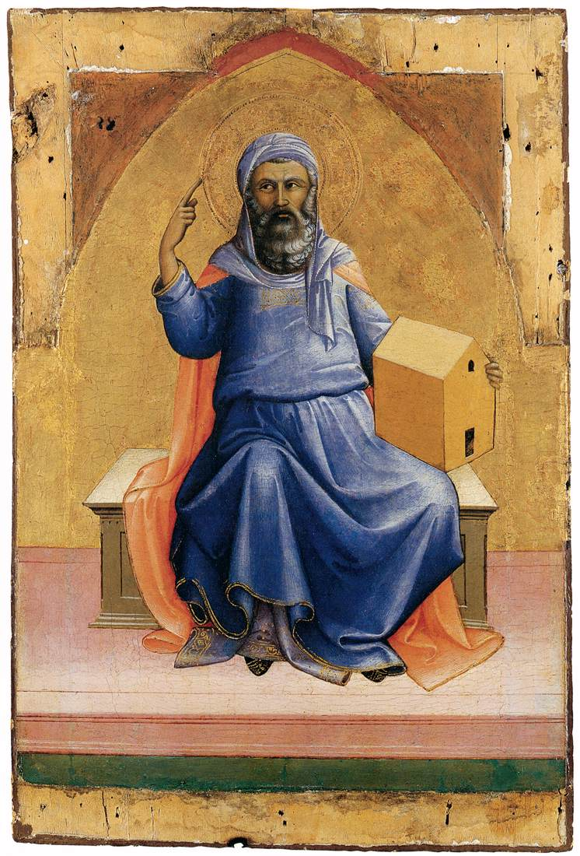
1410. Lorenzo Monaco. Noé. Metropolitan Museum of Art, New York.

Slide 57
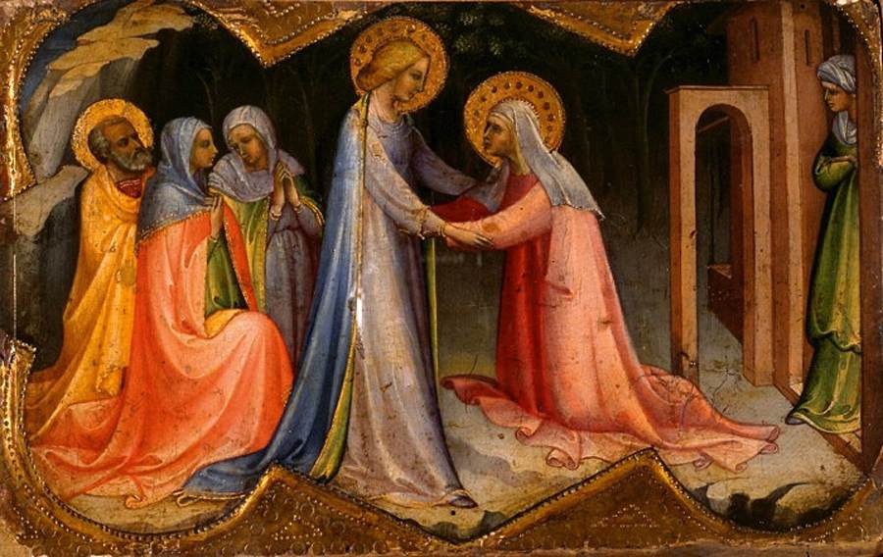
1410. Lorenzo Monaco. Visitación. Courtauld Gallery, London.

Slide 58
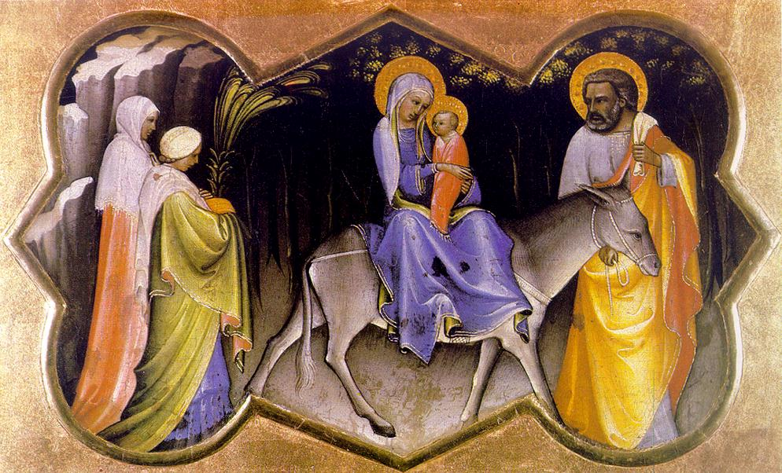
1410. Lorenzo Monaco. Huida a Egipto. Galleria degli Uffizi, Florencia.

Slide 59
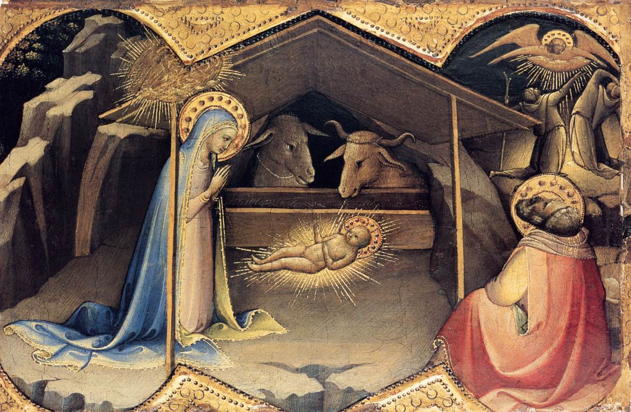
1410. Lorenzo Monaco. Natividad. Metropolitan Museum of Art, New York.

Slide 60
1410. Lorenzo Monaco. Natividad. Metropolitan Museum of Art, New York.
Lorenzo Monaco, el principal pintor de Florencia a principios del siglo XV, fue activo como pintor de manuscritos iluminados, frescos y pinturas sobre tabla. Un importante defensor del estilo gótico internacional, su estilo se caracteriza por el color luminoso y las líneas elegantes, rítmicas y fluidas.
En esta exquisita representación de la Natividad, los elementos compositivos están brillantemente adaptados al campo de quatrefoil, y las ricas y sutiles armonías de color reflejan la habilidad del artista como pintor de manuscritos.
Particularmente llamativo es el entorno nocturno, que está impregnado por la luz sobrenatural que emana del Niño Jesús y el ángel.
Este panel formaba parte de una predela, que también incluía una Visitación, una Adoración de los Magos y una Huida a Egipto que se cree que proviene de un retablo de la Anunciación de Lorenzo Monaco (Galleria dell'Accademia, Florencia).

Slide 61
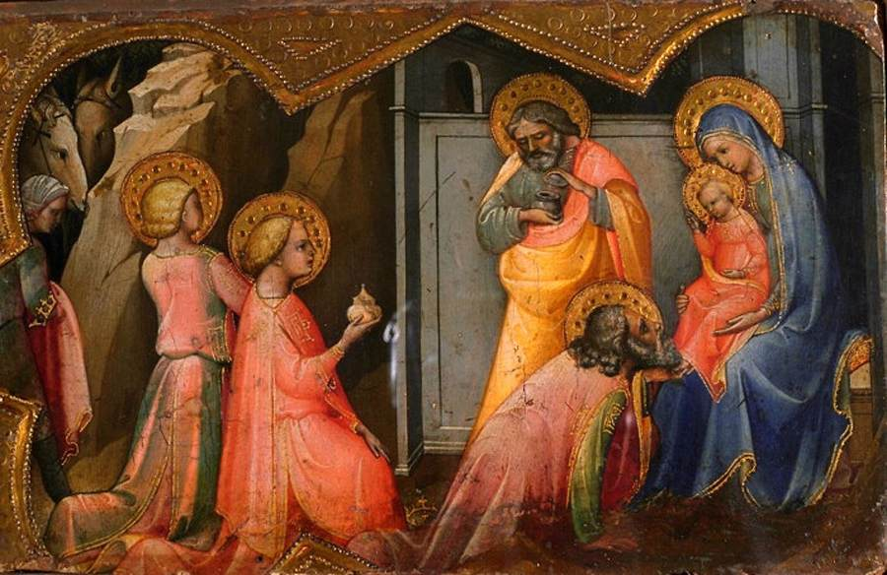
1410. Lorenzo Monaco. Adoración de los magos. Courtauld Gallery, London.

Slide 63
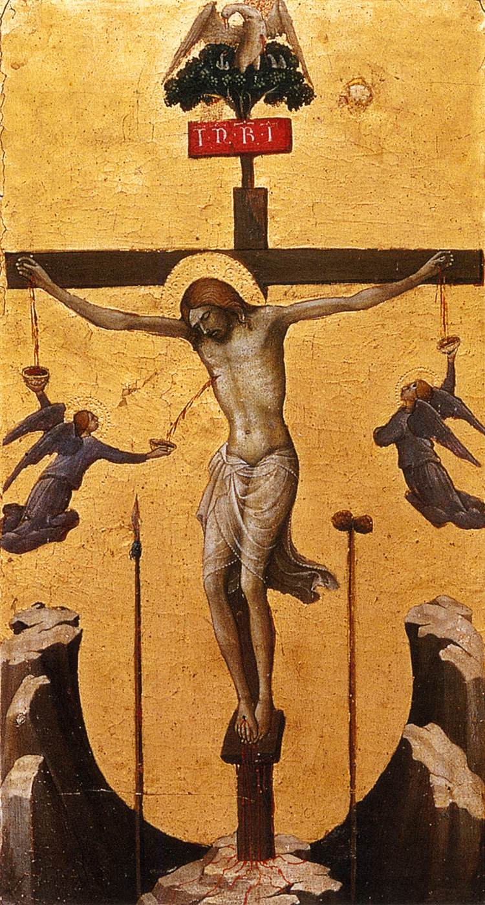
1410. Lorenzo Monaco. Crucifixión. Galleria dell'Accademia, Florence.

Slide 64
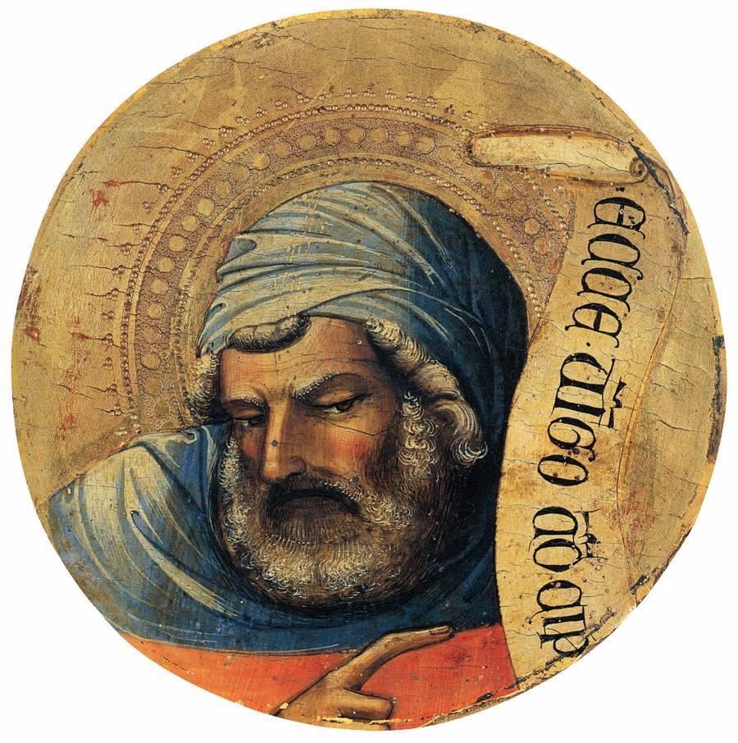
1410. Lorenzo Monaco. Isaías. Colección privada.

Slide 66
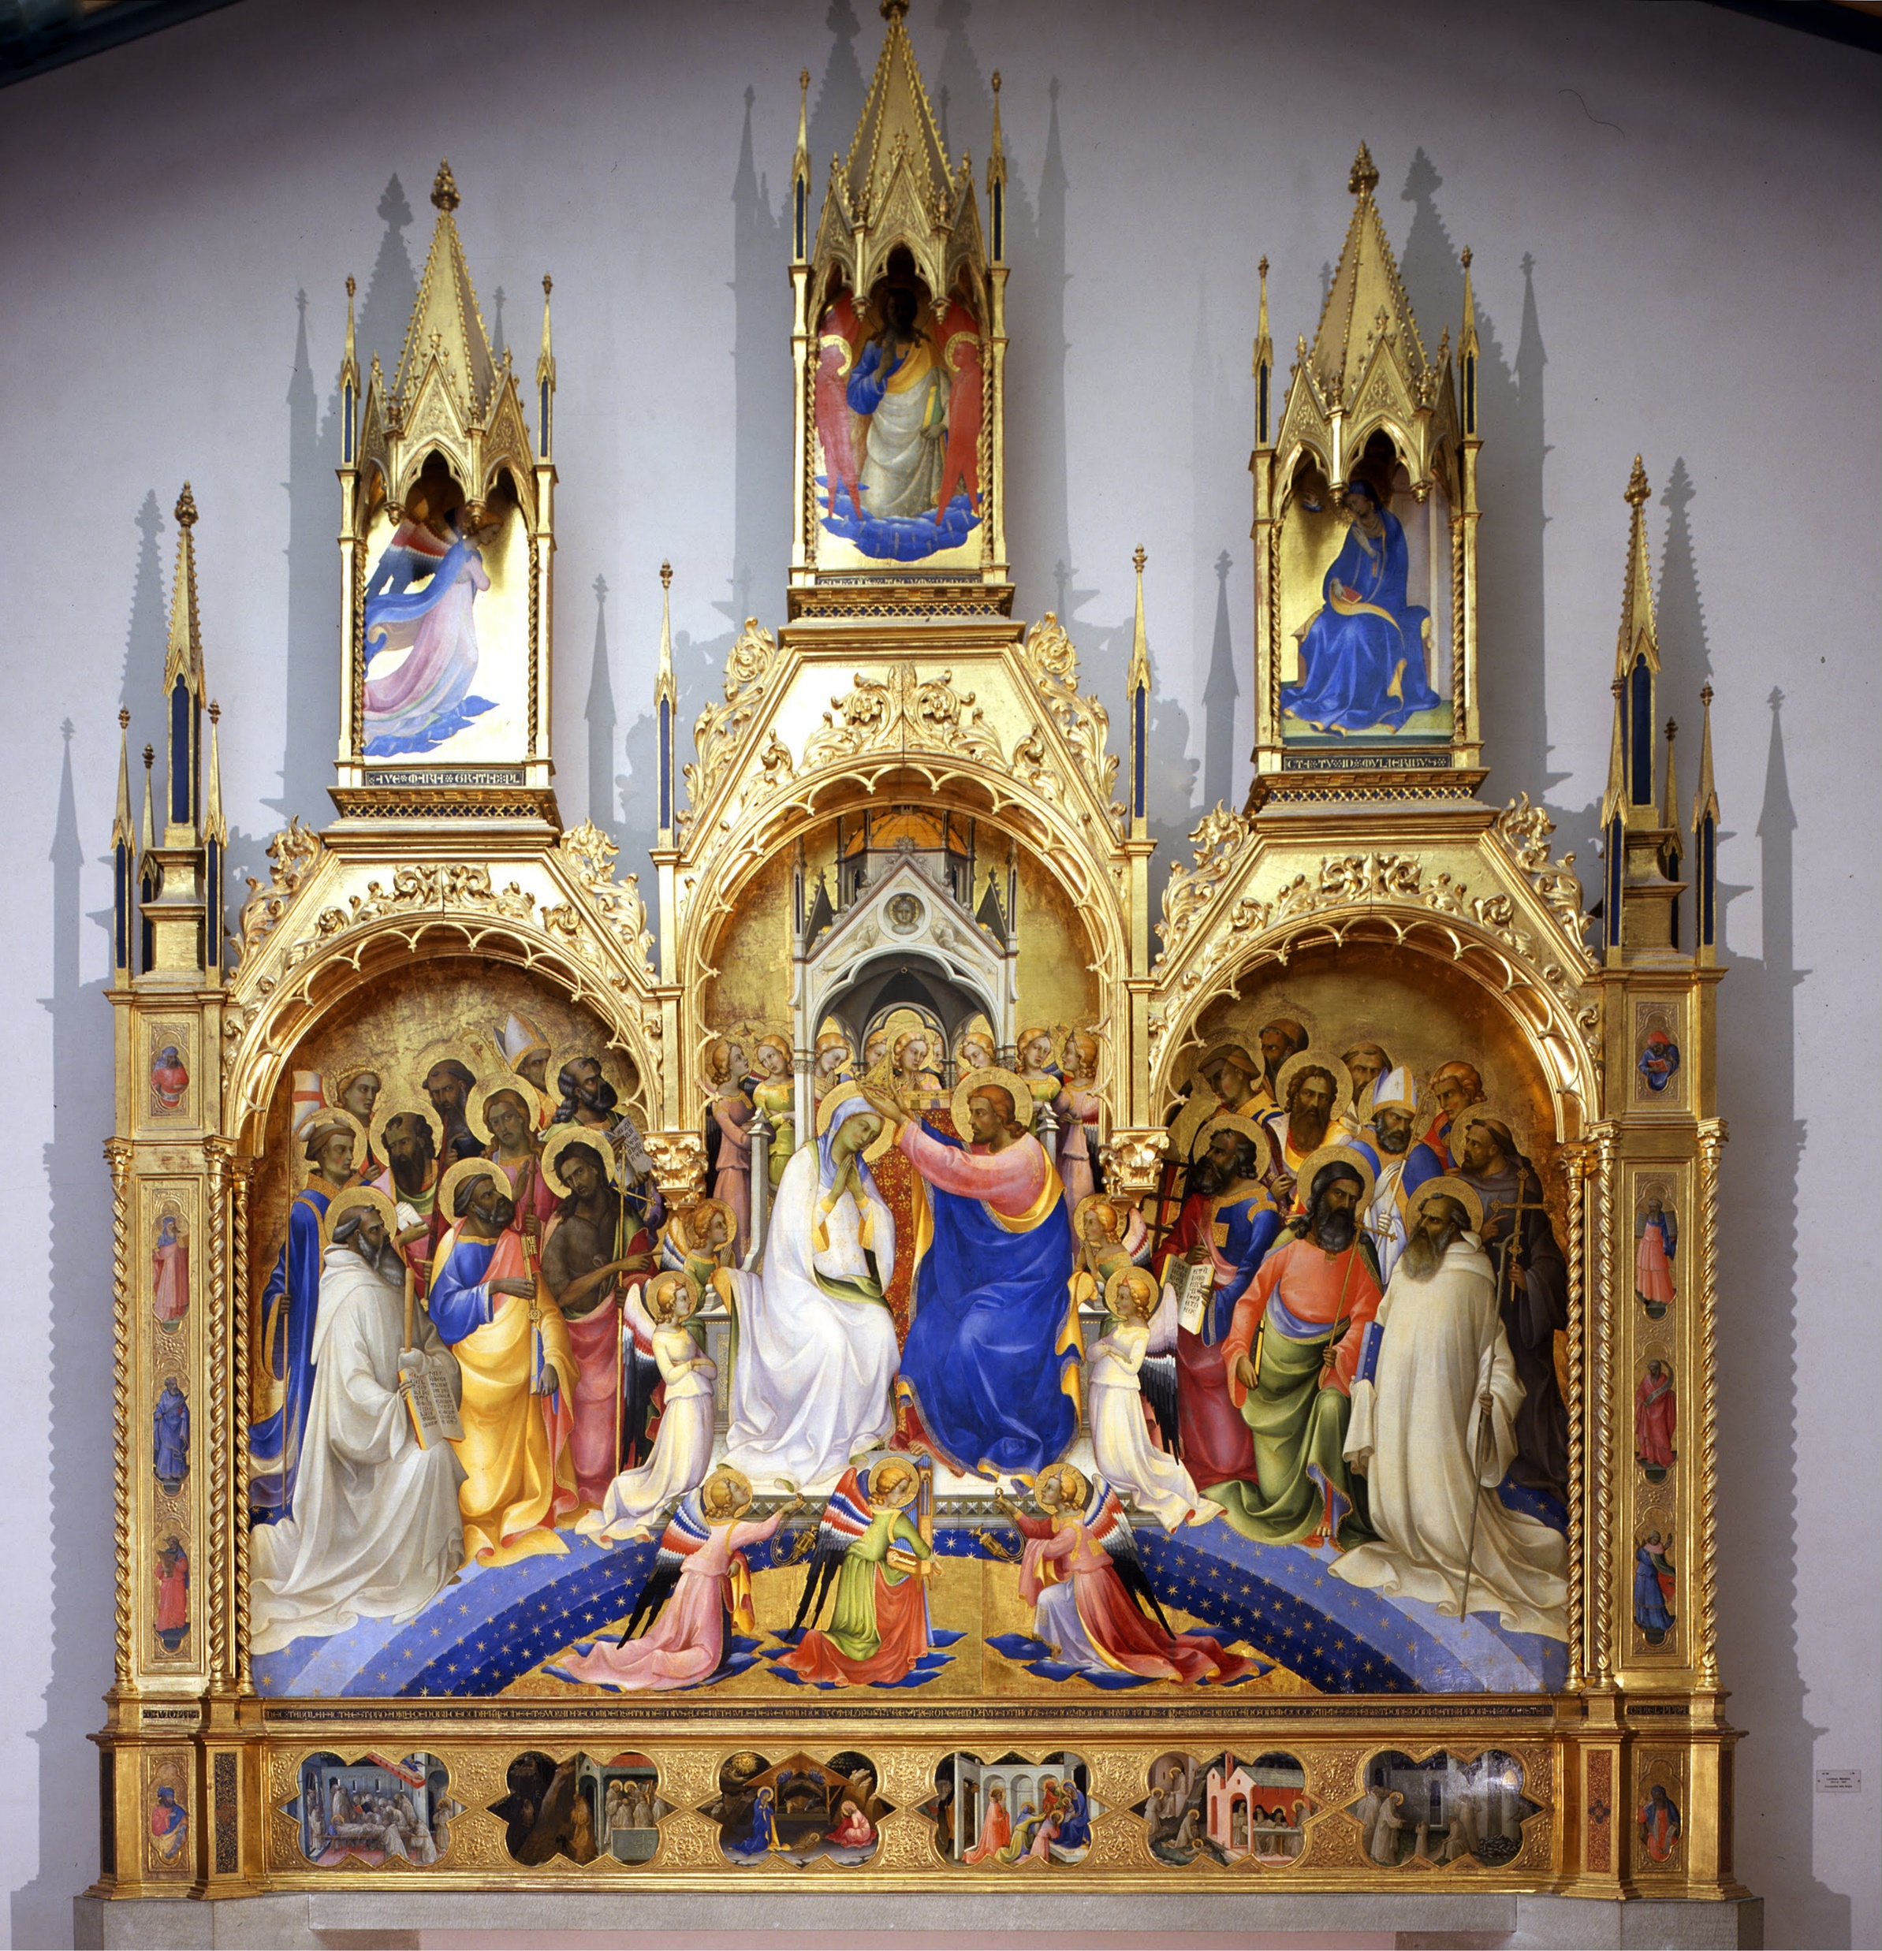
1414. Lorenzo Monaco. Coronación de la Virgen. Uffizi.
La obra es considerada una de las obras maestras italianas del Gótico Internacional.
Lorenzo era un monje (“monaco”) camaldulense.
La pintura proviene del monasterio florentino donde vivía el artista.
Es un políptico, es decir una obra compuesta de varias escenas: aquella central, más grande, está dedicada a la Virgen, obviamente.

Slide 67
El marco es parte de la obra. Es una obra maestra de madera tallada y dorada, que crea el espacio para las escenas.
El panel central es único, pero parece compuesto de tres paneles, ya que sigue la forma de las cúspides en la parte superior.
La escena se desarrolla en el paraíso, como vemos en los cielos, representados por las bandas azules y estrelladas.
En la parte inferior, se representan las Historias de San Benito – fundador de la Orden Benedictina, que incluye los Camaldulenses – y de san Bernardo di Chiaravalle.

Slide 68
El fondo dorado, muy presente en la obra, no es sólo una ostentación de riqueza, sino un recordatorio de la profunda religiosidad de Lorenzo.
Su originalidad se puede ver en la elección de colores brillantes, en las figuras alargadas y en la composición de la pañería.
La Coronación de la Virgen es considerada una de las obras maestras del gótico tardío florentino.

Slide 70
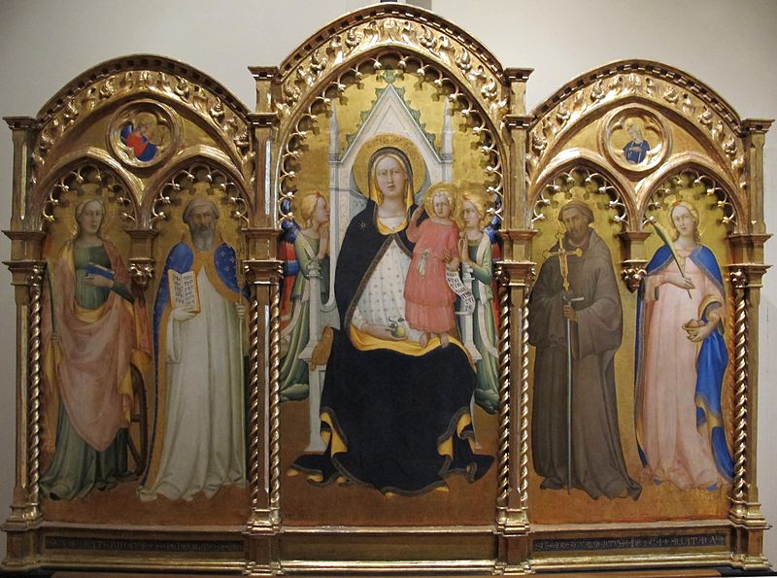
1415. Lorenzo Monaco. Tríptico Virgen y Santos. Museo di Palazzo Pretorio, Prato.

Slide 71
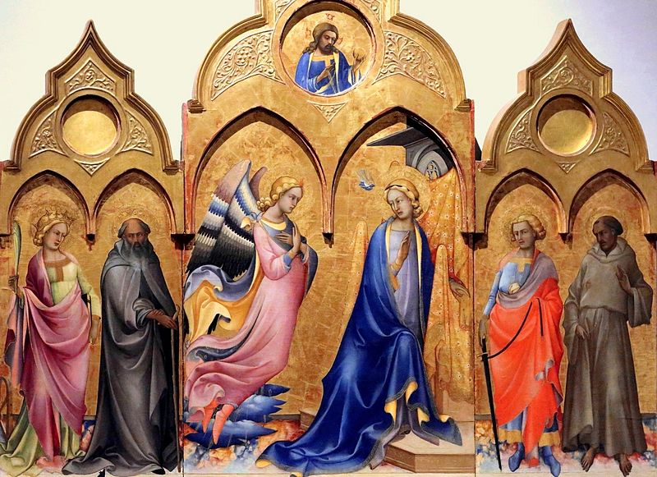
1415. Lorenzo Monaco. Anunciación. Galleria dell'Accademia, Florence.

Slide 72
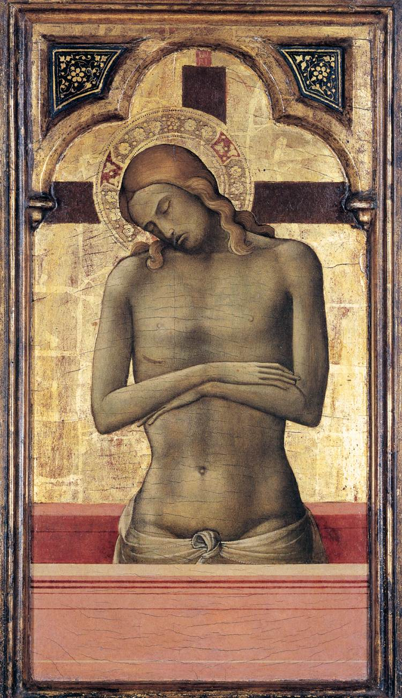
1417. Lorenzo Monaco. Cristo varón de dolores. Colección privada.

Slide 73
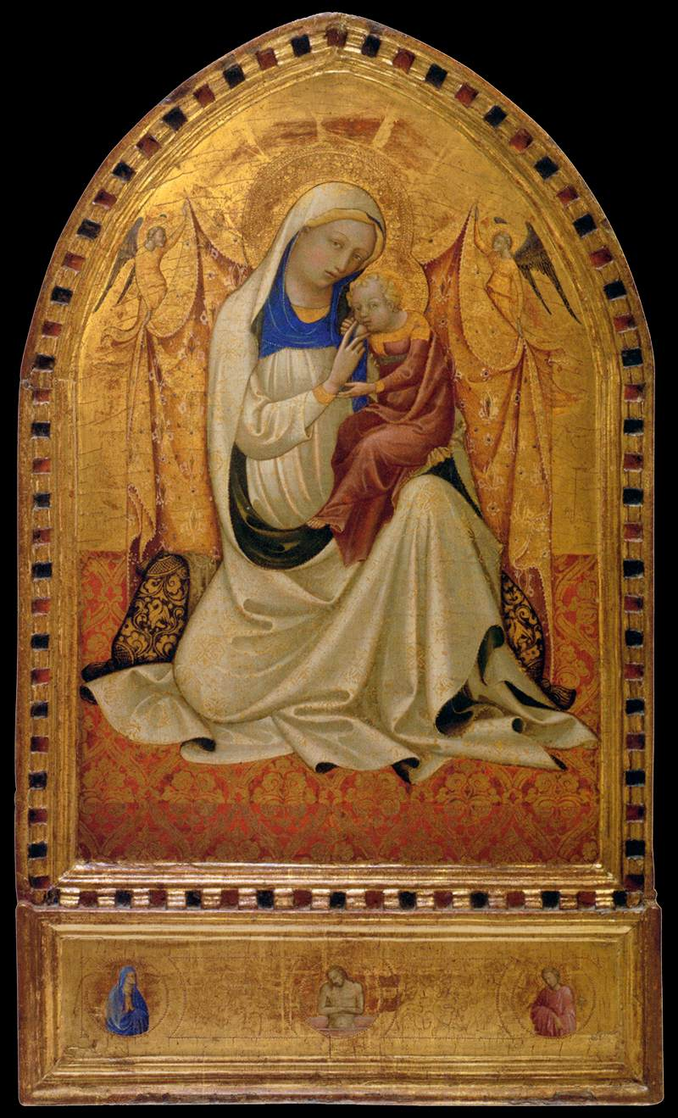
1418. Lorenzo Monaco. Virgen de la humildad. Nelson-Atkins Museum of Art, Kansas City.

Slide 75
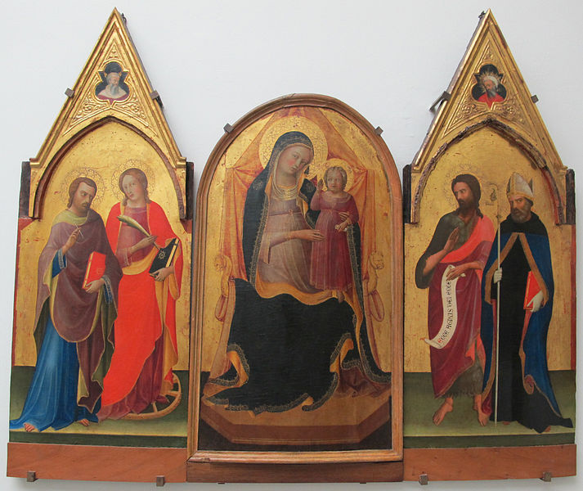
1420. Lorenzo Monaco. Tríptico Virgen y Santos. Collegiata di Empoli.

Slide 76

1420. Lorenzo Monaco. Díptico. Virgen de la humildad. Thorvaldsens Museum, Copenhagen.

Slide 77

1420. Lorenzo Monaco. Díptico. San Jerónimo en su estudio. Rijksmuseum.

Slide 78

1420. Lorenzo Monaco. Virgen con niño. MANC.
La escena representa a la Virgen sentada en un trono, con el Niño de pie sobre su regazo y en actitud de bendecir. Ambos visten de forma lujosa.
Detrás de ellos hay seis ángeles que llevan incensarios. La composición es sencilla, pero muestra la fusión de la tradición pictórica sienesa y florentina, propia del estilo de Lorenzo Monaco, monje de la orden camaldulense en el convento de Santa Maria degli Angeli de Florencia que ejerció gran influencia sobre la obra de Fra Angelico.
Podría ser la tabla central de un políptico, que se ha intentado reconstruir parcialmente con un «San Francisco» de una colección privada florentina a la izquierda y la «Epifanía» del Museo Narodowe de Pozna a la derecha.

Slide 79

1420. Lorenzo Monaco. Virgen con dos ángeles. Liechtenstein Museum, Vienna.

Slide 80

1422. Lorenzo Monaco. Adoración de los magos. Uffizi.

Slide 81

1422. Lorenzo Monaco. Virgen de la humildad. Brooklyn Museum, New York.

Slide 82

1424. Lorenzo Monaco. Anunciación. Collezione Alana, Newark.

Slide 83

1424. Lorenzo Monaco. Matrimonio de la Virgen. Santa Trinita, Florence.

Slide 85
Cappella bartolini salimbeni, Santa Trinita, Firenze.

Slide 86

La Capilla Bartolini Salimbeni (en italiano: Cappella Bartolini Salimbeni)es una capilla en la iglesia de Santa Trinita, Florencia, Italia central.
Su decoración de Lorenzo Monaco, que data de la década de 1420, es uno de los pocos ejemplos sobrevivientes de frescos góticos internacionales en Italia.
La capilla ha conservado otros elementos originales, como su retablo, una Anunciación, también de Mónaco, y las barandillas.

Slide 87

1425. Lorenzo Monaco. Encuentro de San Joaquín y Santa Ana.
Cappella bartolini salimbeni, Santa Trinita, Firenze.

Slide 88

1425. Lorenzo Monaco. Presentación de la virgen en el templo. Cappella bartolini salimbeni, Santa Trinita, Firenze.
Esta escena contiene varias pistas de numerología en los pasos (tres y siete, el número de las virtudes teologales y todas las virtudes respectivamente) y en los arcos del Templo de Salomón (tres como la Santísima Trinidad).

Slide 89

1425. Lorenzo Monaco. Bodas de la virgen. Cappella bartolini salimbeni, Santa Trinita, Firenze.

Slide 90

1425. Lorenzo Monaco. Dormición de la virgen.
Cappella bartolini salimbeni, Santa Trinita, Firenze.

Slide 91

1425. Lorenzo Monaco. La virgen camino del paraiso.
Cappella bartolini salimbeni, Santa Trinita, Firenze.

Slide 92

1425. Lorenzo Monaco. Profetas. Cappella bartolini salimbeni, Santa Trinita, Firenze.
David, Isaías, Malaquías y Miqueas.

Slide 93

1425. Lorenzo Monaco. Profeta Miqueas. Cappella bartolini salimbeni, Santa Trinita, Firenze.

Slide 94

1425. Lorenzo Monaco. Profeta. Cappella bartolini salimbeni, Santa Trinita, Firenze.

Slide 95

1425. Lorenzo Monaco. San Juan Bautista. Cappella bartolini salimbeni, Santa Trinita, Firenze.

Slide 96

1425. Lorenzo Monaco. Anunciación. Cappella bartolini salimbeni, Santa Trinita, Firenze.
La predela tiene escenas de la Visitación, Natividad y Anunciación a los Pastores, Adoración de los Reyes Magos y la Huida a Egipto.

Slide 98

Lorenzo Monaco. San Jerónimo.

Slide 100

Lorenzo Monaco. Virgen con niño. Abbazia territoriale della Santissima Trinità di Cava de' Tirreni, Cava de' Tirreni.

Slide 102


Lorenzo Monaco. Crucifixión con dolientes. Iglesia di San Giovannino dei Cavalieri, Firenze

Slide 104

Lorenzo Monaco. Virgen con niño. Lastra a Signa, Toscana, Italia.

